Slide 1
离散数学
（Discrete Mathematics ）
第10章 代数系统
计算机科学系：裴振奎

Slide 2

第10章
代数系统
离散数学
Discrete Mathematics

Slide 3
本章导读及学习要求
历史人物
内容导航
10.1
代数系统
CONTENTS
10.2
代数系统的基本运算性质
10.3
同态与同构
10.4
代数系统的应用
10.5
作业

Slide 4
本章导读
从”算术”到”代数”，是思维层次的一个飞跃。
从初等代数到高等代数，再到抽象代数。
抽象代数(Abstract algebra)又称近世代数(Modern algebra)，是以群论为发端的近代代数的统称，它是一门研究各种抽象的公理化代数系统的数学学科，主要研究对象是代数结构，比如群、环、域、模等。

Slide 5
用代数方法建立的数学模型.代数系统(algebra system)也称为：
  代数结构(algebra structure)
  抽象代数(abstract algebra)
  近世代数(modern algebra).

Slide 6
计算机科学很大部分研究的是“代数”— 数据集合上进行操作.
Chapter 1: 集合代数
Chapter 2 + 3:关系代数(数据库)
Chapter 4+5:逻辑代数
Chapter 6 + 7+8+9: 图代数（图论）
Chapter 10+11:代数系统及特殊代数系统（群、环、域、布尔代数）
布尔代数

Slide 7
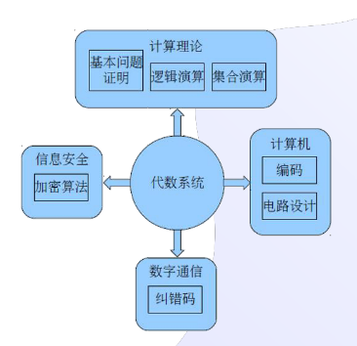

Slide 8
计算机科学很大部分研究本质上是代数结构研究,例如程序设计的抽象数据类型就是在数据集合上进行操作.
在大学本科阶段, 有应用在数字电路中的布尔代数、数据库中的关系代数、概率统计中的事件代数等.
高级操作系统中的进程代数, 特别是自2020年1月1日起正式施行《中华人民共和国密码法》中代数密码是国家商密SM算法的重要组成部分.

Slide 9
当初代数系统的出现是为了寻求一般五次及以上方程的求根公式。
直至16世纪形如 ax³+bx²+cx+d=0的三次方程的求根公式才被意大利数学家费罗(Ferro)和塔尔塔里亚(Tartalia) 彼此独立发现。后来，意大利数学和物理学家卡尔达塔(Cardano) 在得知塔氏的发明后，央求塔氏将求解方法告诉他，塔氏在其允诺绝对保密的条件下同意了。但是卡尔达塔却背弃诺言， 1545年将塔氏关于三次方程的解法发表在自己的著作《大术》(Ars Magna)一书中. 在三次方程求解问题解决后，一般四次方程很快被意大利数学家费拉里( Ferrari)所解决，也发表在这部书中。
当一般的二、三、四次方程的求根公式在不同时代被解决之后，人们毫不犹豫地继续寻求一般五次及以上方程的求根公式。但事情的发展似乎突然停了下来. 虽然有很多数学家作出了努力, 其中包括18世纪中叶伟大的瑞士数学家欧拉(Euler)。
经过三个世纪之久仍然没有一个人能找出五次方程的求根公式. 由于在漫长的岁月里久久找不到一般五次方程的根式解法，于是数学家们开始进行反思。拉格朗日(Lagrange)在1770年猜测: 这样的求根公式不存在.他预见到一般方程的可解性问题最后将归结到关于诸根的某些排列置换问题。

Slide 10
Lagrange的洞察力启发了年轻的Abel与Galois，他们在继承了Lagrange留下的宝贵遗产基础上，各自作出了重要的贡献。
Abel （N.H.Abel,1802.8-1829.4)，挪威数学家，近代数学发展的先驱者。1802年8月5日出生于一个牧师家庭，幼年丧父，家境贫寒。从小酷爱数学，13岁进入奥斯陆一所教会学校学习，成绩优异。他16岁自学数学名著，中学时被誉为“数学迷”。他的数学老师霍尔姆博发现了阿贝尔的数学天赋，不断给予指导与资助。
1821年阿贝尔上大学，在学校里他几乎全是自学，并开始花大量时间考虑数学问题，做研究工作。1825年大学毕业后，获得奖学金前往柏林和巴黎留学并谋职。在柏林他结识了数学家克雷尔（A.L.Crelle)，并成为好朋友，他鼓励克雷尔创办了著名的数学刊物《纯粹与应用数学杂志》，1826年出第一卷刊登了阿贝尔的7篇文章，其中就有关于一般五次方程不能用根式求解的文章，以后各卷也有他的很多文章。 Abel敏感地猜想到一般五次方程不可能用根式求解的结论。接着，Abel成功地证明了一条定理，今天称之为Abel定理。由此定理，Abel就证明了：“高于四次的一般方程不可能有一般形式的根式解”。这是数学史上的一项重要成就。
代数系统(群论)的创始人伽罗瓦(Galois)和阿贝尔(Abel)

Slide 11
当阿贝尔的著作发表时，引起了所有数学家的惊奇。在这个著作中阿贝尔证明了这样一个定理：“如果方程的次数n5，并且系数被看成字母，那么任何一个由这些系数所组成的根式都不可能是该方程的解。原来在三个世纪以来用根式去解这种方程之所以不能成功，只因为这个问题就没有解。
1826年阿贝尔又到了巴黎，遇到了当时著名的数学家勒让德和柯西。当时他写了一篇关于椭圆积分的论文，提交给法国科学院，但不幸没有得到重视，只好又返回柏林。
克雷尔为他谋求教授职务，没有成功。1828年5月阿贝尔贫病交加地回到挪威。次年4月6日患结核病不幸去世，年仅27岁。就在他去世后两天后，克雷尔来信通知他已被柏林大学任命为数学教授。但为时已晚，阿贝尔已无法前往接受这一职务了。阿贝尔在数学方面的成就是多方面的，除五次方程外，他还研究了更广泛一类的代数方程，后人发现这就是具有交换的伽罗瓦群的方程。后人为了纪念他，就把交换群称为Abel群。
但是虽然没有通用公式, 有些特殊的五次方程有求根公式, 那么自然会问: 如何判定一个给定的五次方程是否有这样的求根公式? 对具有根式解的代数方程的特征问题，阿贝尔一直在竭尽全力地研究这个问题.不幸的是，1829年死神夺去了年仅27岁的他，使他即将完成的光辉事业功亏一篑。

Slide 12
法国年轻数学家伽罗瓦(Galois)(1811.10-1832.5)
在这同一时期, 碰巧还有一位年轻人也在勤奋地钻研代数方程求根公式这个问题, 且最终取得了成功, 他就是伽罗瓦(Galois).
伽罗瓦1811年10月降生于巴黎近郊.只活了20岁，而他所留下的著作总共只有60页，但却以自己天才的创造，犹如划破黑夜长空的一颗彗星——Galois的出现，开创了置换群论的研究。可是这位年轻人获得的非凡成果, 在他因决斗去世11年后才开始得到数学界的承认。
伽罗瓦幼年受过良好教育，12岁上中学，1827年16岁就开始自学勒让德、拉格朗日、高斯和柯西的著作。
在中学里，伽罗瓦遇到了数学教师里查德，里查德很快就发现了伽罗瓦的数学才能，在他的指导下，伽罗瓦开始研究代数方程理论，1828年17岁时高中未毕业便有重大发现，写出了关于循环连分数代数解法的重要论文。
1829年初，18岁的Galois中学毕业参加声望很高的巴黎高等工科大学的入学考试时, 伽罗瓦失败了, 不得不进入较普通的师范学校.他把自己所写的论文送交法国科学院审查，同年6月该科学院曾举行例会，由泊松（S.D.Poisson)和柯西两位著名数学家审查，但由于重视不够，原稿被柯西弄丢了。

Slide 13
1829年下半年Galois还又写了一些关于代数方程方面的重要论文。同年7月，他在巴黎高等工科大学的入学考试中再次失败。怀着沮丧之情, 伽罗瓦于1830年初又向科学院提交了另一篇论文, 这次是为竞争一项数学大奖.
科学院秘书傅立叶(Fourier)将其手稿拿回家去审读, 不料在写出评审报告前去世了, 此文再也没有找到.
三失手稿, 加之考巴黎高等工科大学两度失败, 伽罗瓦遂对科学界产生排斥情绪, 变成了学生激进分子, 被学校开除. 担任私人辅导教师谋生, 但他的数学研究工作依然相当活跃. 在仔细研究了Lagrange、Gauss、Abel、Cauchy等人著作的基础上写出了最著名的论文“关于方程可根式求解的条件”, 并于1831年1月送交科学院. 到3月, 科学院方面仍杳无音讯, 于是他写信给院长打听他的文章的下落, 结果又如石沉大海.
7月4日, 他终于打听到他给科学院的那篇论文的命运，审稿人是著名的数学家泊松(Poisson)，正如当年高斯没能理解年轻的阿贝尔的思想一样，由于伽罗瓦的理论太深刻以至于超出了他所在的那个时代，从而他的论文也未被当代大师所领悟，结果泊松的审查意见竟是“完全不能理解”，但是伽罗瓦的短暂生命使他已经没有时间再解释其深刻思想了.

Slide 14
7月14日他又遭逮捕并被判了六个月监禁, 因为他在公共场所身着已被解散的国民卫队的制服.
在获释不久, 他陷入了与斯特凡妮小姐的恋情. 这导致了他的早亡. 这次恋爱事件不知何故引出了一场决斗.1832年5月29日, 决斗的前夜, 伽罗瓦写了封很长的信给他的朋友舍瓦利耶(A.Chevalier), 先大致描述了他的数学理论, 从而给数学界留下了唯一一份重要手稿，奠定了近世代数的理论基础，否则将使数学界乃至科学界蒙受重大损失。他对自己的研究成果不无自信地说“你可以公开地请求雅可比或高斯，请他们不是对这些东西的正确性，而是对它们的重要性发表意见，我期待着一定会有人认识到，解开这个迷对他们是有益的”。
在第二天（ 1832年5月30日）的决斗中，两人距离25步远，用手枪射击，伽罗瓦的胃部中弹, 24小时后去世. 享年不足21. 他的信后来发表在1832年9月的“百科评论”上，但当时并未引起人们的重视。14年后，法国数学家刘维尔从伽罗瓦的弟弟手中搜集到一些尚未公开发表的手稿，并把它发表在自己创办的数学杂志上，人们才开始对伽罗瓦的思想有所理解。伽罗瓦留给世界的最核心的概念是(置换)群, 他成了群论的创始人。

Slide 15
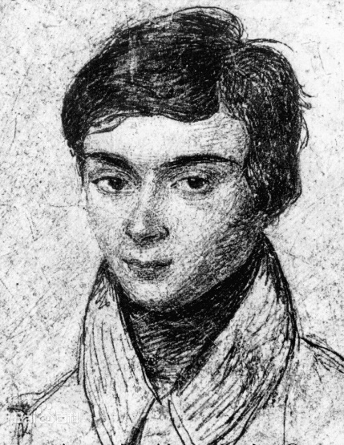
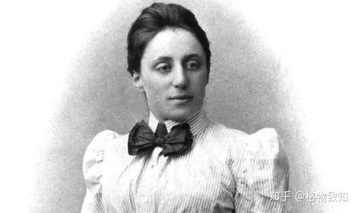
本章导读
被誉为天才数学家的伽罗瓦是近世代数最重要的创始人之一。他深入研究了一个方程能用根式求解所必须满足的本质条件，他提出的“伽罗瓦域”、“伽罗瓦群”和“伽罗瓦理论”都是近世代数所研究的最重要的课题。伽罗瓦群理论被公认为十九世纪最杰出的数学成就之一。
诺特在抽象代数和理论物理学上作出了杰出的贡献。她建立了环、域和域上的代数理论，为抽象代数的建立奠定了基础，推动抽象代数成为一门数学的独立分支，被称作 “抽象代数之母”。
艾米·诺特
埃瓦里斯特·伽罗瓦

Slide 16
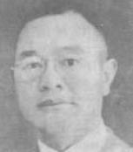
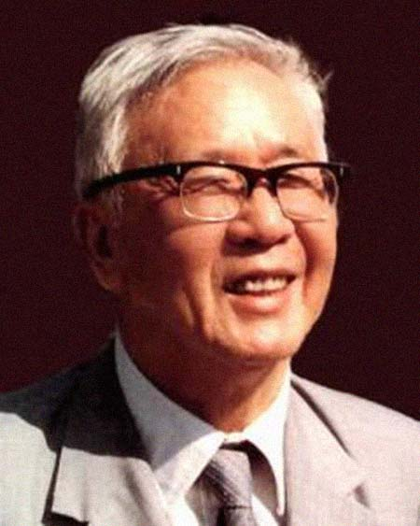
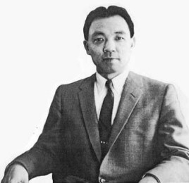
本章导读
中国数学家在抽象代数学的研究始于19世纪30年代，已在许多方面取得了有意义和重要的成果，其中尤以曾炯、华罗庚和周炜良的工作更为显著。
华罗庚
周炜良
曾炯
函数域上的代数
典型群
代数几何,周氏环

Slide 17
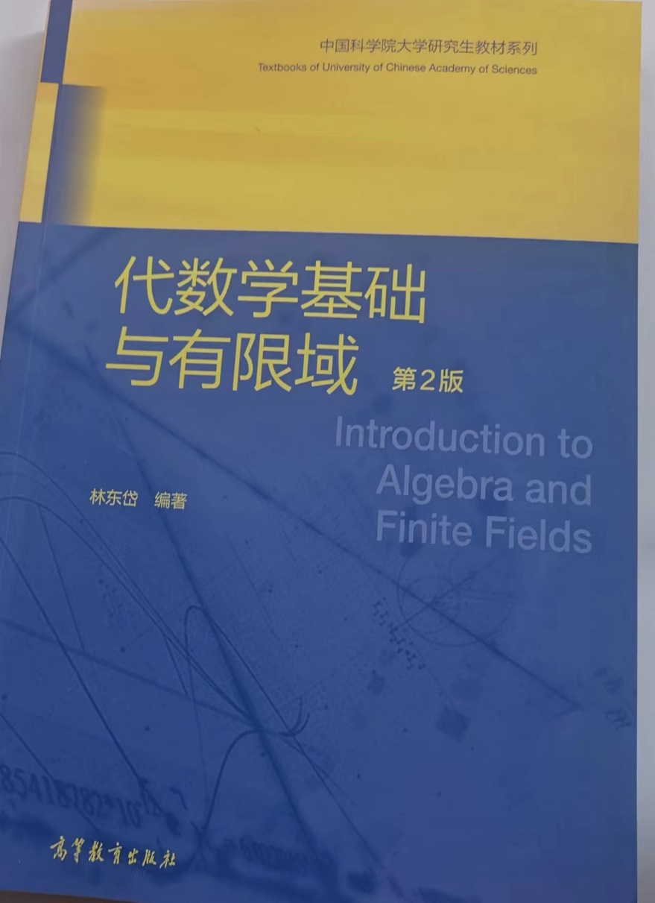
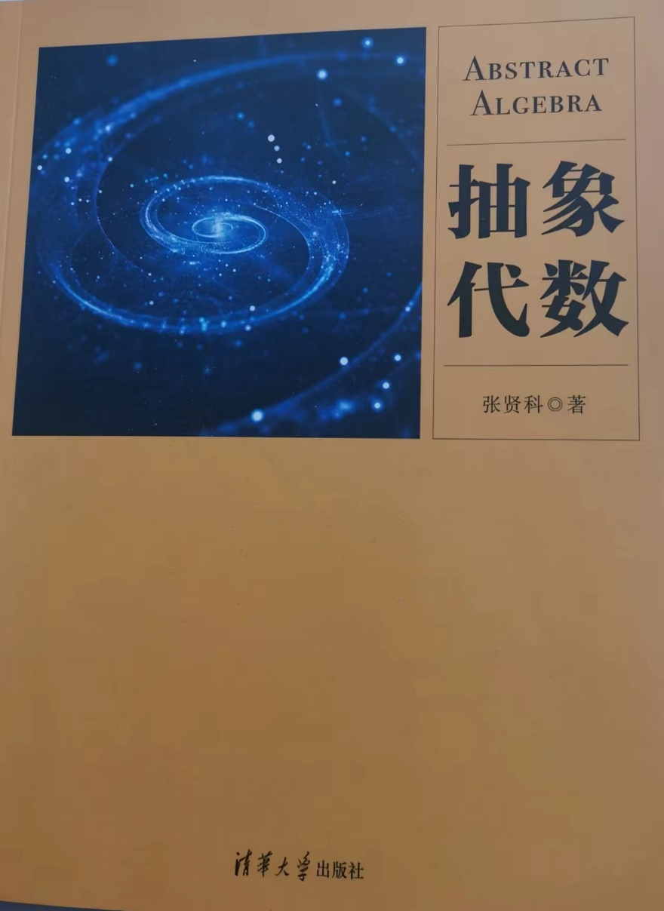
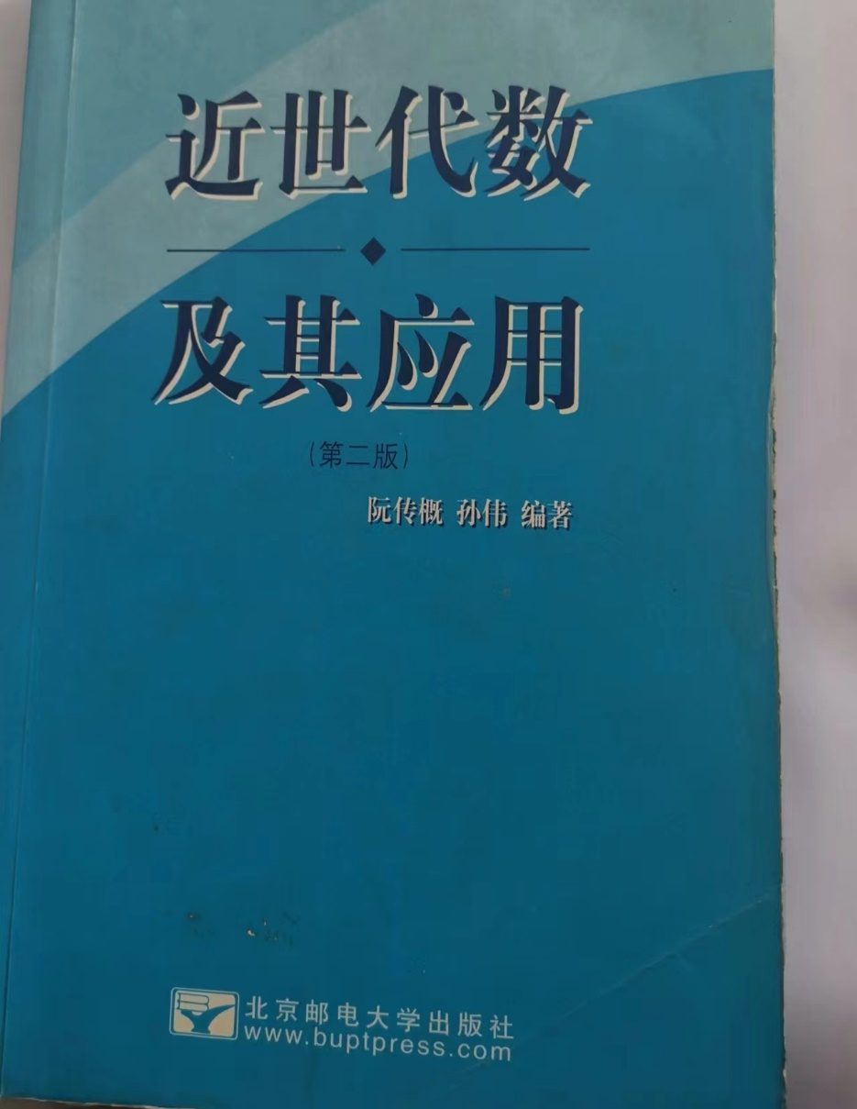

Slide 18
代数系统（群、环、域、布尔代数等）的应用
1. 项链问题：用n个颜色的珠子做成有m颗珠子的项链，问可做成多少种不同类型的项链?
2. 分子结构的计算问题：在化学上由某几种元素可合成多少种不同的物质问题，由此指导人们在自然界寻找或人工合成这些物质。
3. 正多面体着色问题：一个正多面体的顶点和面用n种颜色着色，问有多少种不同的方法？
4. 图的构造与计算问题。
5. 开关电路的构造与计算问题。
6. 数字通讯的可靠性问题。
7. 代数方程根式求解问题。
10. 尺规几何做图问题。(①三等分角问题：三等分一个任意角；
②倍立方问题：作一个立方体，使它的体积是已知立方体的体积的两倍；
③化圆为方问题：作一个正方形，使它的面积等于已知圆的面积。
④正p边形的作图问题，其中p为素数。)
信息安全方面
人工智能方面
… …

Slide 19
学习要求
1 运算封闭性及代数系统的证明
2 子代数的判定
3 运算律的验证和特殊元的计算
4 同态和同构的证明
重点
1 特殊元的计算
2 同态映射的构建
3 代数系统与子代数的关系
难点
Notes:
两个维度：运算律和特殊元，两个代数系统之间的关系-子代数和同态同构

Slide 20
本章导读及学习要求
历史人物
内容导航
10.1
代数系统
CONTENTS
10.2
代数系统的基本运算性质
10.3
同态与同构
10.4
代数系统的应用
10.5
作业

Slide 21
诺特-基本生平
1882年3月23日出生在德国大学城爱尔兰根的一个犹太人家庭，父亲马克思·诺特是位颇有名气的数学家。
1900年，由于父亲的关系，诺特获准在爱尔兰根大学旁听。 但直到1904年才成为数学系的全日制学生，并于1907年以优异的成绩通过了博士考试，成为第一位女数学博士。
1916年，希尔伯特亲自邀请诺特来到哥廷根大学执教。但当时的性别偏见使得诺特无法获得一个正式的教职，3年后，诺特凭借自己卓越的工作成果升任讲师。
作为犹太人，1933年诺特被迫逃离纳粹德国，加入美国布林莫尔学院。1935年 ，她不幸死于一次外科手术，年仅53岁。追悼会上， 爱因斯坦为她写了讣文， 韦尔为她写了长篇悼词。
艾米·诺特（ 1882-1935），
德国数学家，数学界的雅典娜，最伟大的女数学家
Notes:
德国还没有大学愿意接受女学生

Slide 22
诺特-研究成就
诺特的数学思想直接影响了20世纪30年代以后代数学乃至代数拓扑学、代数论、代数几何的发展。
她的早期工作主要研究代数不变式及微分不变式。1916年后，她接触戴德金等人的工作，开始由古典代数学向抽象代数学过渡。 诺特在希尔伯特、 克莱因的相对论研究的思想影响下， 于 1918 年发表了两篇重要论文， 一篇是把黎曼几何和广义相对论中常用的微分不变式问题化为代数不变式问题， 一篇是把物理学中守恒律同不变性联系起来， 被称为“诺特定理” 。
1920年以后，诺特开始走上自己独立创建“抽象代数学” 的道路。她从不同领域的相似现象出发，把不同的对象加以抽象化、公理化，然后用统一的方法加以处理，得出一般性的理论，用她的这种理论又能处理各个不同领域的特殊性的问题。 诺特的这套理论也就是现代数学中的“环” 和“理想” 的系统理论， 完成于 1926 年。
1927－1935年，诺特研究非交换代数与非交换算术。

Slide 23
诺特-抗争和教育
诺特的一生充满抗争：她顶着社会的偏见，默默工作，取得了重大的成就，尽管如此，她仍然只拿着一点微薄的薪水，维持简朴的生活。
诺特的学术论文只有 40 多篇， 她对抽象代数学发展所产生的巨大影响， 并不完全出自她的论文， 更重要的还是出自她与同事、 学生的接触、 交往、 合作与讲课。 她的讲课技巧并不高明， 既匆忙又不连贯。但是， 她常详细叙述自己尚末最终定型的新想法， 其中充满了深刻的哲理， 也充满了不同凡响的创造激情。 她很喜爱自己的学生， 在她身边形成了一个熙熙攘攘的“家庭” ， 这些学生被称为“诺特的孩子们” 。 其中有十几位学生后来成为著名数学家（包括范·德·瓦尔登，曾炯）。
诺特的事迹一直鼓舞着全世界，例如，国际著名数学家丘成桐教授发起了“丘成桐女子中学生数学竞赛”，面向全球女子中学生，旨在培养女性数学家。奖项命名为“诺特奖”，以纪念伟大的女性数学家艾米•诺特。丘成桐教授说，“女孩子学数学一样很厉害，要相信自己。很多时候，社会上对女性数学家的成就不足够尊重，导致她们对自己的信心不足。我希望通过这个竞赛，让女学生增加自信心，让她们晓得她们其实是很了不起的，有能力改变数学的发展，就像伟大的数学家诺特那样。”

Slide 24
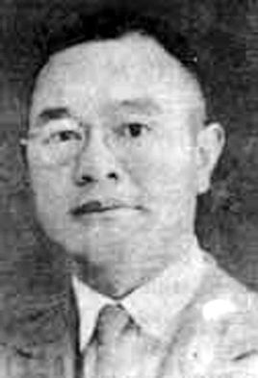
曾炯-基本生平
1897年生于江西省新建县。
1929 年3月 入哥廷根大学攻读数学 , 师从抽象代数的奠基人女数学家艾米•诺特 ( E. Noether ) ;
1934 年2月获哲学博士学位(当时哥廷根大学数学系是哲学院的一部分)。
1935 年7月回国。 先后受聘于浙江大学、 北洋大学、 西安临大(后搬迁到汉中成立西北联大)。
1938 年7月 , 国立西北工学院成立 , 曾炯之教授在西工执教。
1939 年下半年后，应邀前往西康技艺专科学校任教 。
1940 年11月在西昌逝世 , 终年 43 岁。
曾炯（字炯之，1897~1940），中国数学家，我国最早从事抽象代数研究的学者。
Notes:
戴德金也是拿哲学博士学位的数学家

Slide 25
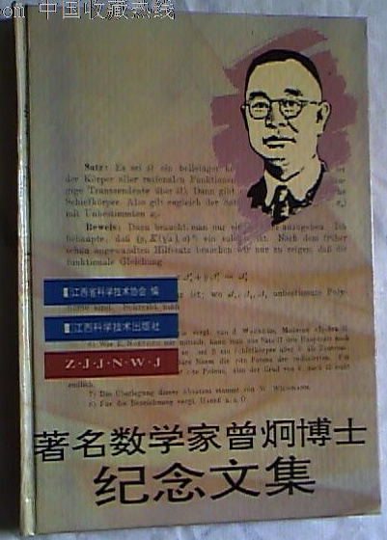
曾炯-研究成就
曾炯之用德文撰写发表了三篇震动世界数坛的著名论文 , 创建了五大定理和一大层次, 是世界上对近世代数发展有重大贡献的十一位代数学家中唯一的一个中国人。
《论函数域上的可除代数》： 1933年， 《哥廷根大学学报》，定理1和定理2
《函数域上的代数》： 1934年， 《哥廷根大学学报》，定理3和定理4
《论交换域的拟代数闭性的层次理论》： 1936年， 《中国数学会学报》，定理5+层次论

Slide 26
曾炯-心怀祖国，醉心教育
五四运动时期，曾炯曾多次与学友走上街头宣传爱国救国之理。他上街演说，反对军阀战争，反对“二十一条”。曾炯曾多次遭到反动势力爪牙的殴打，一次，他身穿的粗布大褂都被撕成了碎片。
诺特和曾炯师生第一次见面时， 诺特问： “你很象日本人！ 是吗？ ” 曾炯回答： “不， 先生， 我是中国人！ ” “呵， 对不起， 大家都说日本留学生最用功， 学得最好！ ” “先生， 是的， 学习如同逆水行舟， 不进则退， 我愿跟世界各国的同学们比一比！ ”“好！ 祝你成功！ ”“谢谢先生！ ”
曾炯在西康技艺专科学校任教时，因为长期深夜工作，患了肺病，但仍然坚持给学生上课，上完课又去医院，直到逝世。

Slide 27
本章导读及学习要求
历史人物
内容导航
10.1
代数系统
CONTENTS
10.2
代数系统的基本运算性质
10.3
同态与同构
10.4
代数系统的应用
10.5
作业

Slide 28
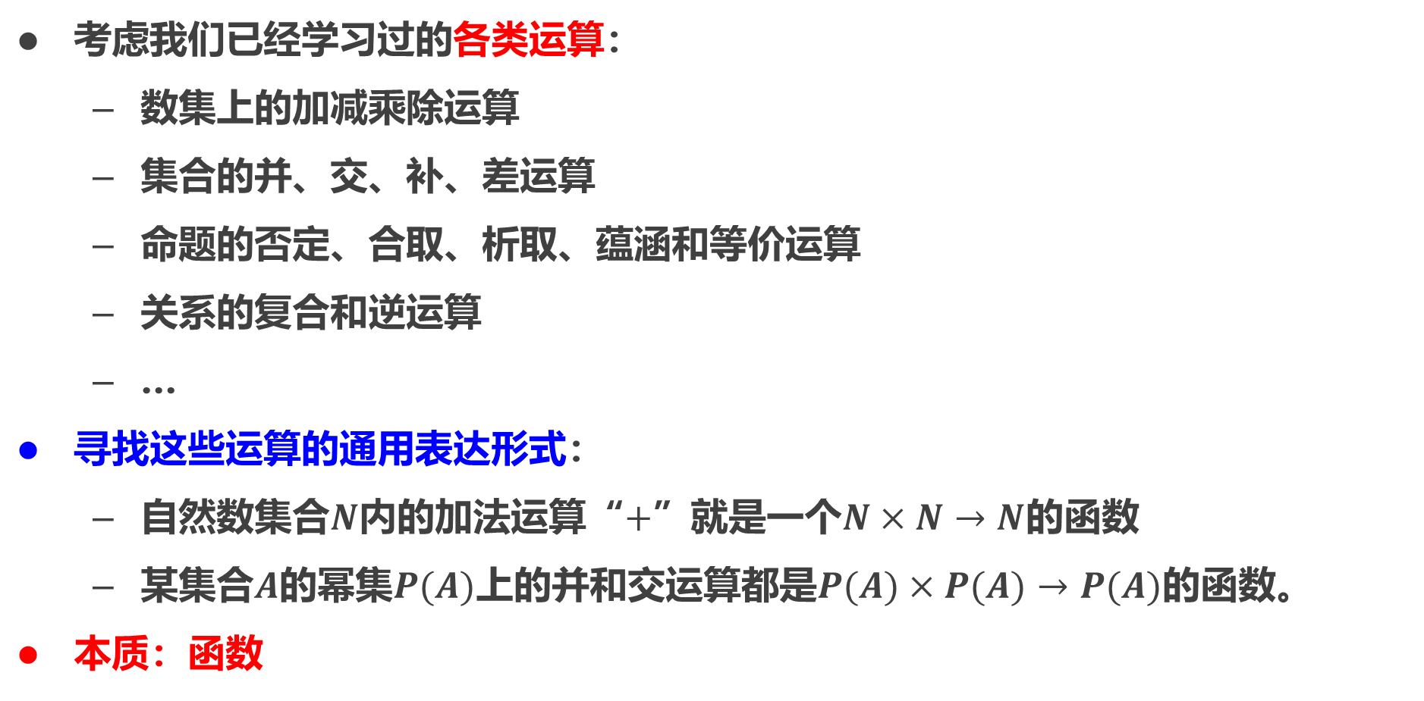
代数运算
考虑我们已经学习过的各类运算：
  数集上的加减乘除运算
  集合的并、交、补、差运算
  命题的否定、合取、析取、蕴涵和等价运算
  关系的复合和逆运算
  …
寻找这些运算的通用表达形式：
  自然数集合$N$内的加法运算“$+$”就是一个$N×N→N$的函数
  某集合$A$的幂集$P(A)$上的并和交运算都是$P(A)×P(A)→P(A)$的函数。
本质：函数

Slide 29
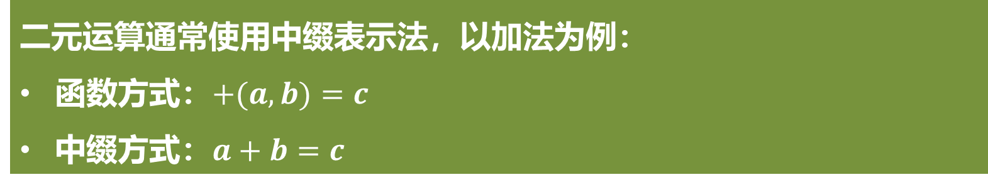
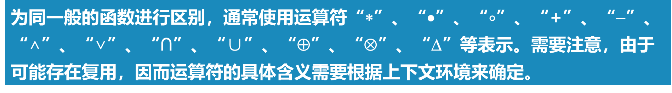
代数运算
定义10.1 设$A$是一个非空集合，函数$f：A×A→A$称为$A$上的一个二元代数运算，简称二元运算。这时也称$A$对$f$封闭，或运算$f$具有封闭性。
为同一般的函数进行区别，通常使用运算符“∗”、“•”、“$∘$”、“+”、“−”、 “∧”、“∨”、“∩”、“∪”、“⊕”、“⊗”、“Δ”等表示。需要注意，由于可能存在复用，因而运算符的具体含义需要根据上下文环境来确定。
二元运算通常使用中缀表示法，以加法为例：
函数方式：$+(a,b)=c$
中缀方式：$a+b=c$

Slide 30
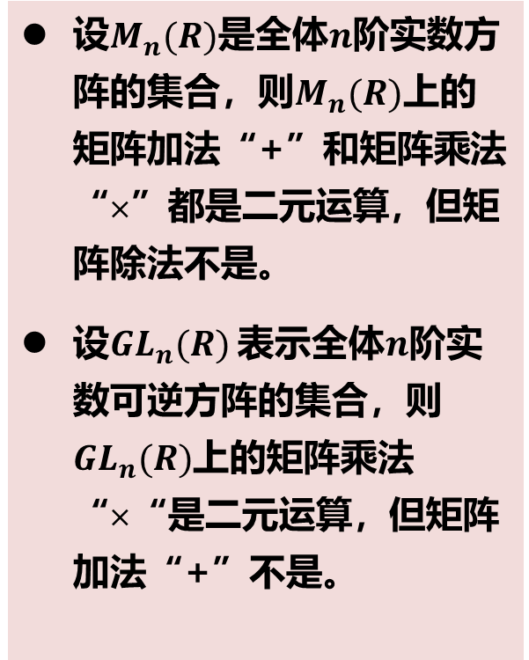
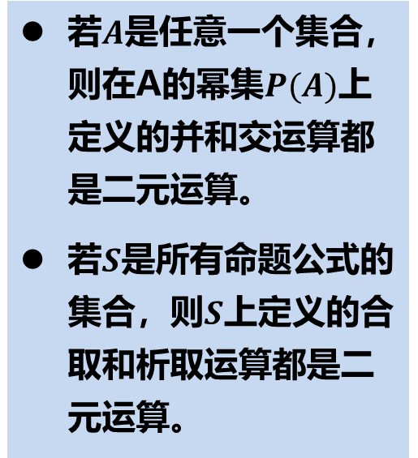
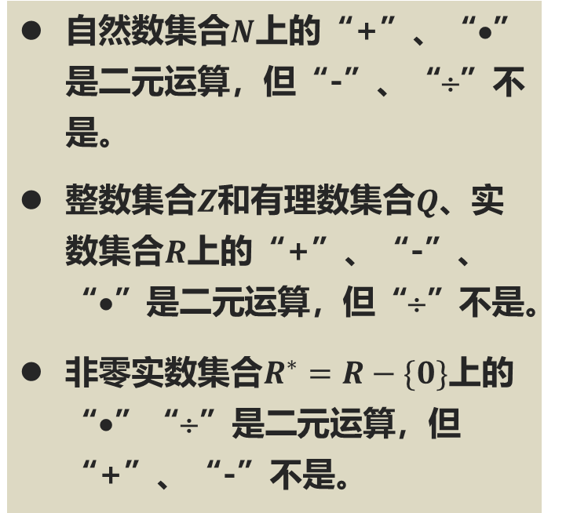
一些已知的常用二元运算
设$M_{n}(R)$是全体$n$阶实数方阵的集合，则$M_{n}(R)$上的矩阵加法“+”和矩阵乘法“×”都是二元运算，但矩阵除法不是。
设${GL}_{n}(R)$表示全体$n$阶实数可逆方阵的集合，则${GL}_{n}(R)$上的矩阵乘法“×“是二元运算，但矩阵加法“+”不是。
自然数集合$N$上的“+”、“•”是二元运算，但“-”、“÷”不是。
整数集合$Z$和有理数集合$Q$、实数集合$R$上的“+”、“-”、“•”是二元运算，但“÷”不是。
非零实数集合$R^{∗}=R−\{0\}$上的“•”“÷”是二元运算，但“+”、“-”不是。
若$A$是任意一个集合，则在A的幂集$P(A)$上定义的并和交运算都是二元运算。
若$S$是所有命题公式的集合，则$S$上定义的合取和析取运算都是二元运算。

Slide 31
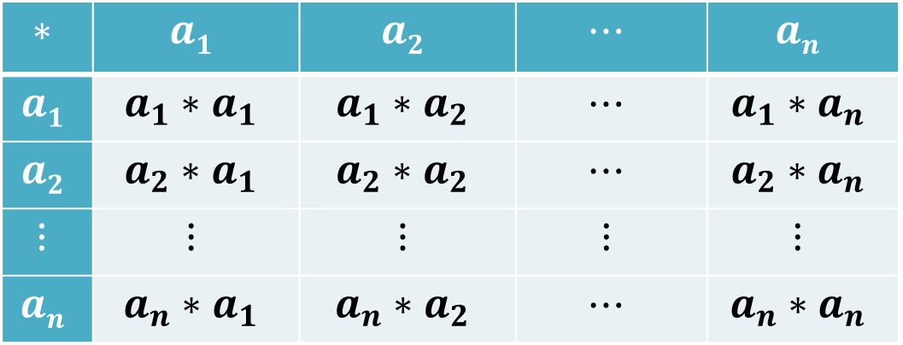
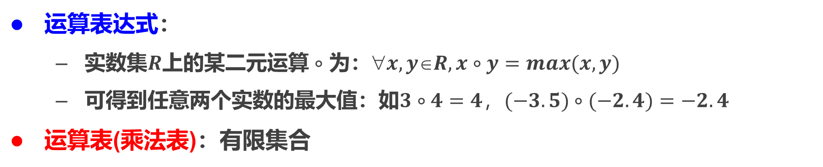
如何定义二元运算？
运算表达式：
  实数集$R$上的某二元运算 $∘$ 为：$x,yR,x∘y=max⁡(x,y)$
  可得到任意两个实数的最大值：如$3∘4=4，(−3.5)∘(−2.4)=−2.4$
运算表(乘法表)：有限集合
$$∗$$ | $$a1$$ | $$a2$$ | $$⋯$$ | $$an$$
$$a1$$ | $$a_{1}∗a_{1}$$ | $$a_{1}∗a_{2}$$ | $$⋯$$ | $$a_{1}∗a_{n}$$
$$a2$$ | $$a_{2}∗a_{1}$$ | $$a_{2}∗a_{2}$$ | $$⋯$$ | $$a_{2}∗a_{n}$$
$$⋮$$ | $$⋮$$ | $$⋮$$ | $$⋮$$ | $$⋮$$
$$an$$ | $$a_{n}∗a_{1}$$ | $$a_{n}∗a_{2}$$ | $$⋯$$ | $$a_{n}∗a_{n}$$

Slide 32
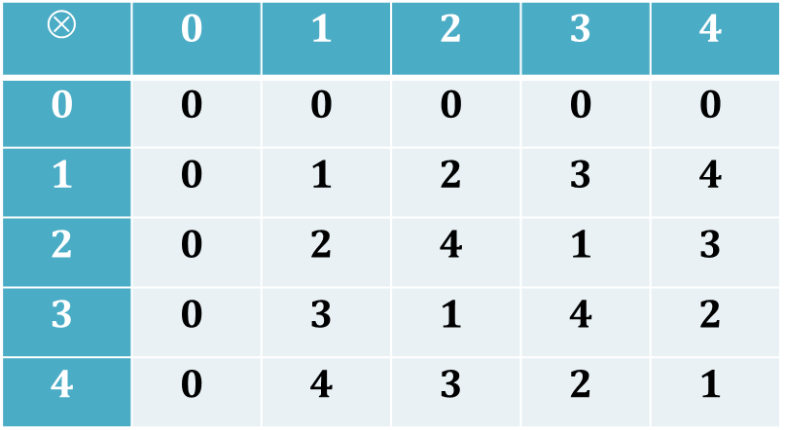
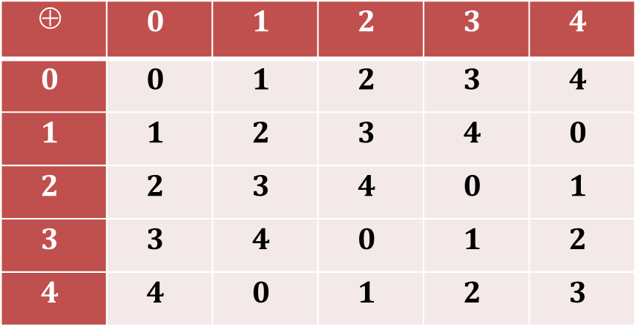
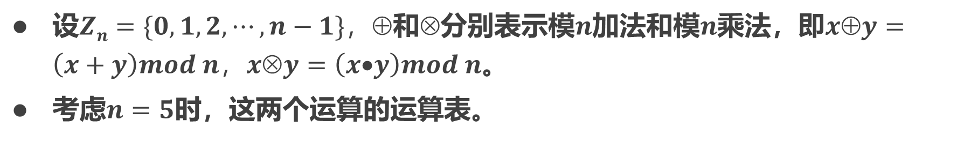
运算表举例
设$Zn=\{0,1,2,⋯,n−1\}，$和$$分别表示模$n$加法和模$n$乘法，即$x⊕y=\left(x+y\right)mod n，x⊗y=\left(x•y\right)mod n$。
考虑$n=5$时，这两个运算的运算表。
$$$$ | $$0$$ | $$1$$ | $$2$$ | $$3$$ | $$4$$
$$0$$ | $$0$$ | $$1$$ | $$2$$ | $$3$$ | $$4$$
$$1$$ | $$1$$ | $$2$$ | $$3$$ | $$4$$ | $$0$$
$$2$$ | $$2$$ | $$3$$ | $$4$$ | $$0$$ | $$1$$
$$3$$ | $$3$$ | $$4$$ | $$0$$ | $$1$$ | $$2$$
$$4$$ | $$4$$ | $$0$$ | $$1$$ | $$2$$ | $$3$$
$$$$ | $$0$$ | $$1$$ | $$2$$ | $$3$$ | $$4$$
$$0$$ | $$0$$ | $$0$$ | $$0$$ | $$0$$ | $$0$$
$$1$$ | $$0$$ | $$1$$ | $$2$$ | $$3$$ | $$4$$
$$2$$ | $$0$$ | $$2$$ | $$4$$ | $$1$$ | $$3$$
$$3$$ | $$0$$ | $$3$$ | $$1$$ | $$4$$ | $$2$$
$$4$$ | $$0$$ | $$4$$ | $$3$$ | $$2$$ | $$1$$

Slide 33
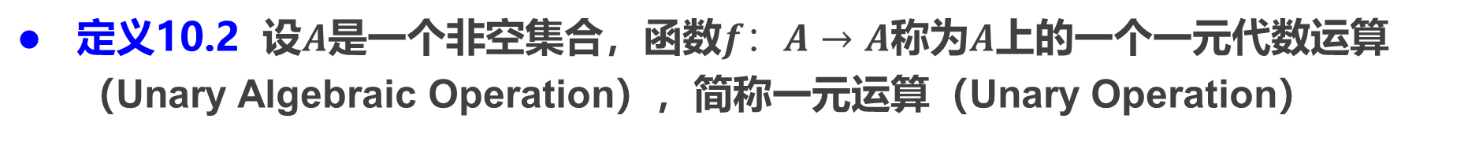
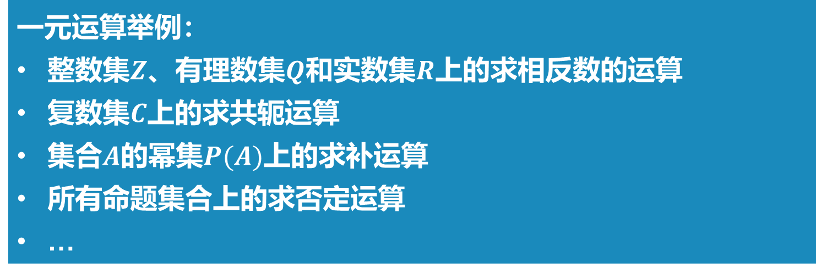
一元运算
定义10.2 设$A$是一个非空集合，函数$f：A→A$称为$A$上的一个一元代数运算（Unary Algebraic Operation），简称一元运算（Unary Operation）
一元运算举例：
整数集$Z$、有理数集$Q$和实数集$R$上的求相反数的运算
复数集$C$上的求共轭运算
集合$A$的幂集$P(A)$上的求补运算
所有命题集合上的求否定运算
…

Slide 34
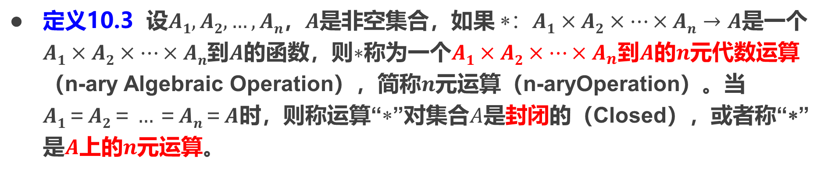
扩展：一般意义上的n元代数运算
二元运算：$AAA$
一元运算：A$$A
二元运算：𝑨×𝑨→𝑨
一元运算：A→A
$A$上的$n$元运算
$$A⋯AA$$
𝑨上的𝒏元运算
𝑨×⋯×𝑨→𝑨
$n$个不同集合上的$n$元运算
$$A1×A2×…×An→A$$
𝒏个不同集合上的𝒏元运算
𝑨_{𝟏}×𝑨_{𝟐}×…×𝑨_{𝒏}→𝑨
定义10.3 设$A1,A2,…,An$，$A$是非空集合，如果$：A1×A2×…×An→A$是一个$A1×A2×…×An$到$A$的函数，则$∗$称为一个$A1×A2×…×A_{n}$到$A$的$n$元代数运算（n-ary Algebraic Operation），简称$n$元运算（n-aryOperation）。当$A1＝A2＝…＝An＝A$时，则称运算“$$”对集合$A$是封闭的（Closed），或者称“∗”是$A$上的$n$元运算。

Slide 35
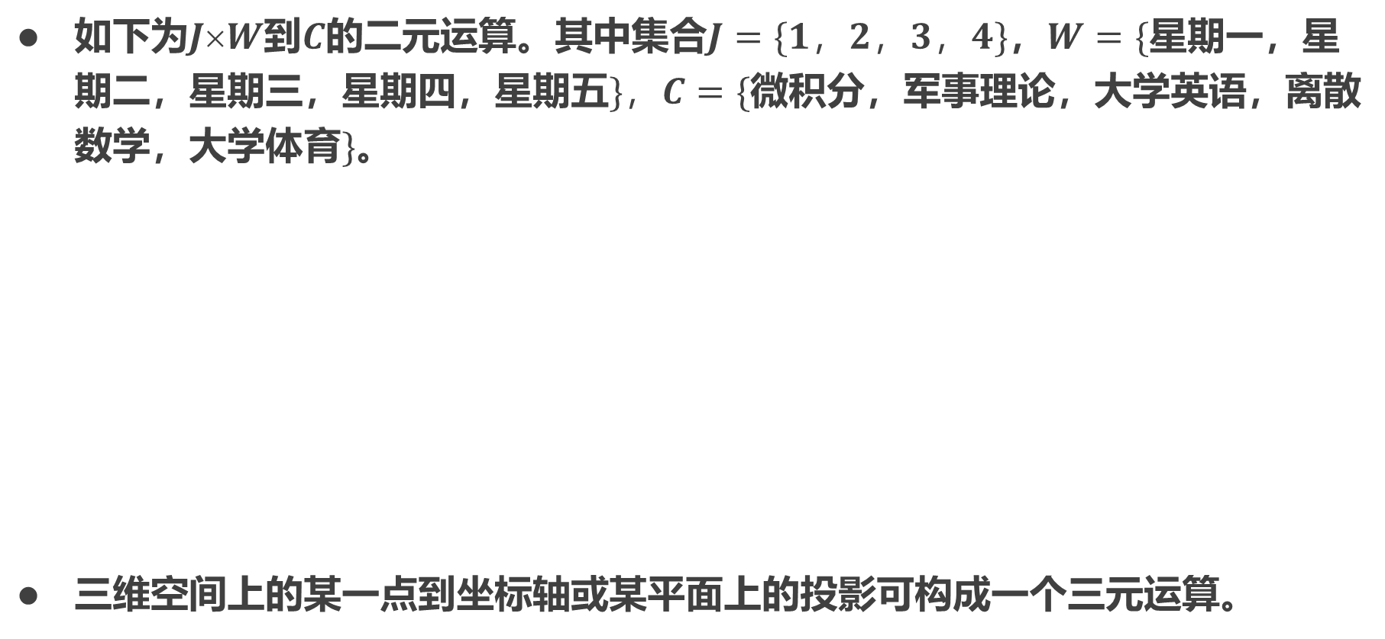
N元运算举例
如下为$JW$到$C$的二元运算。其中集合$J=\{1，2，3，4\}$，$W=\{$星期一，星期二，星期三，星期四，星期五$\}，C=\{$微积分，军事理论，大学英语，离散数学，大学体育$\}$。
三维空间上的某一点到坐标轴或某平面上的投影可构成一个三元运算。
∗ | 星期一 | 星期二 | 星期三 | 星期四 | 星期五
1 | 微积分 | 离散数学 | 微积分 | 大学英语 | 微积分
2 | 微积分 | 离散数学 | 微积分 | 大学英语 | 微积分
3 | 军事理论 | 大学英语 | 大学体育 | 离散数学 | 大学体育
4 | 军事理论 | 大学英语 | 大学体育 | 离散数学 | 大学体育

Slide 36
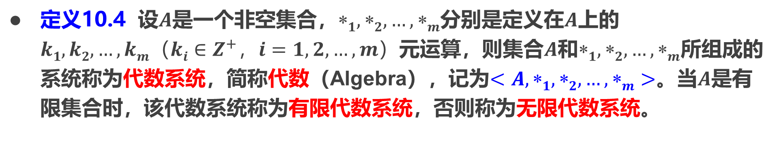
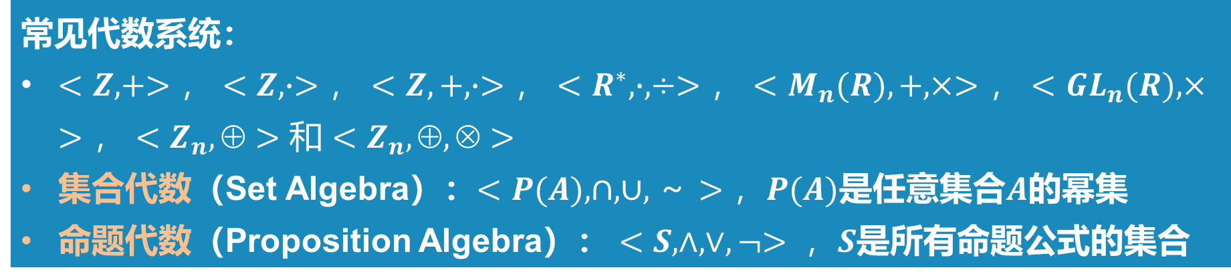
代数系统
定义10.4 设$A$是一个非空集合，$1,2,…,m$分别是定义在$A$上的$k1,k2,…,km（ki∈Z^{+}，i=1,2,…,m）$元运算，则集合$A$和$1,2,…,m$所组成的系统称为代数系统，简称代数（Algebra），记为$<A,1,2,…,m>$。当$A$是有限集合时，该代数系统称为有限代数系统，否则称为无限代数系统。
常见代数系统：
$<Z,+>，<Z,∙>，<Z,+,∙>，<R^{∗},∙,÷>，<M_{n}(R),+,×>，<{GL}_{n}(R),×>，<Z_{n},>和<Z_{n},,>$
集合代数（Set Algebra）：$<P(A),∩,∪,～>，P(A)$是任意集合$A$的幂集
命题代数（Proposition Algebra）： $<S,∧,∨, ¬> ，S$是所有命题公式的集合

Slide 37
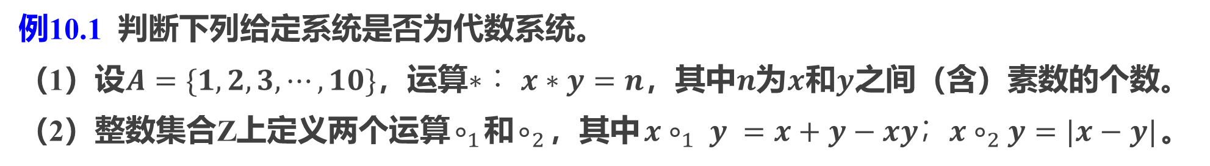
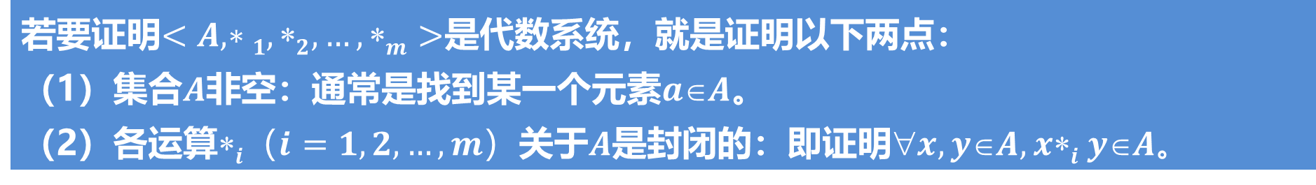
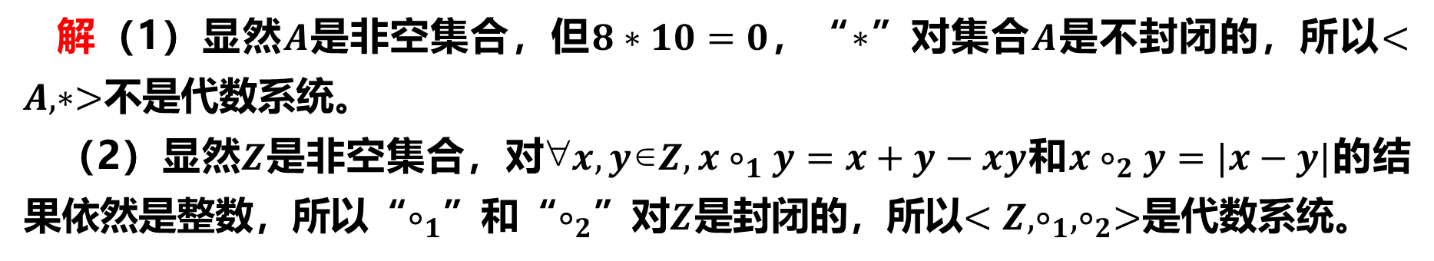
代数系统的判定
例10.1 判断下列给定系统是否为代数系统。
（1）设$A=\{1,2,3,⋯,10\}$，运算$∗：x∗y=n$，其中$n$为$x$和$y$之间（含）素数的个数。
（2）整数集合Z上定义两个运算$∘_{1}$和$∘_{2}$，其中$x∘_{1}$ $y =x+y−xy；x∘_{2}y=|x−y|$。
若要证明$<A,∗1,2,…,m>$是代数系统，就是证明以下两点：
（1）集合$A$非空：通常是找到某一个元素$aA$。
（2）各运算$i（i=1,2,…,m）$关于$A$是封闭的：即证明$x,yA,xi yA。$
解题小贴士
解（1）显然$A$是非空集合，但$8∗10=0$，“$∗$”对集合$A$是不封闭的，所以$<A,∗>$不是代数系统。
（2）显然$Z$是非空集合，对$x,yZ,x∘_{1}y=x+y−xy$和$x∘_{2}y=|x−y|$的结果依然是整数，所以“$∘_{1}$”和“$∘_{2}$”对$Z$是封闭的，所以$<Z,∘_{1},∘_{2}>$是代数系统。

Slide 38
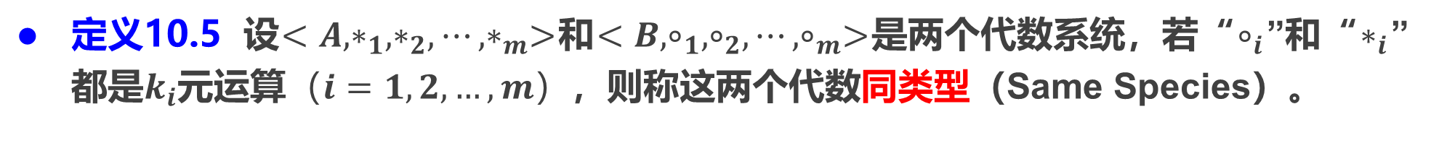
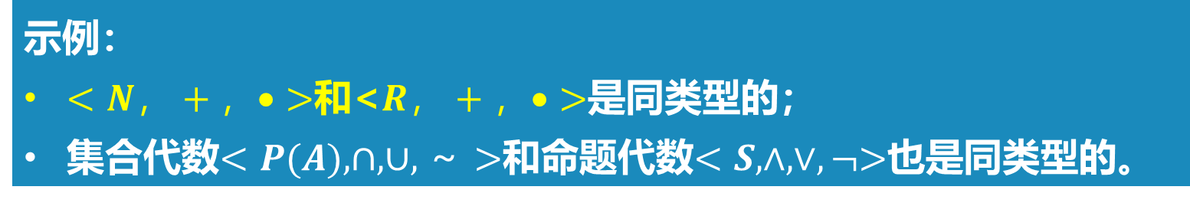
同类型的代数系统
定义10.5 设$<A,∗_{1},∗_{2},⋯,∗_{m}>$和$<B,∘_{1},∘_{2},⋯,∘_{m}>$是两个代数系统，若“$∘_{i}$”和“$∗_{i}$”都是$k_{i}$元运算$（i=1,2,…,m）$，则称这两个代数同类型（Same Species）。
示例：
$<N，+，•>$和<$R，+，•>$是同类型的；
集合代数$<P(A),∩,∪,～>$和命题代数$<S,∧,∨,¬>$也是同类型的。

Slide 39
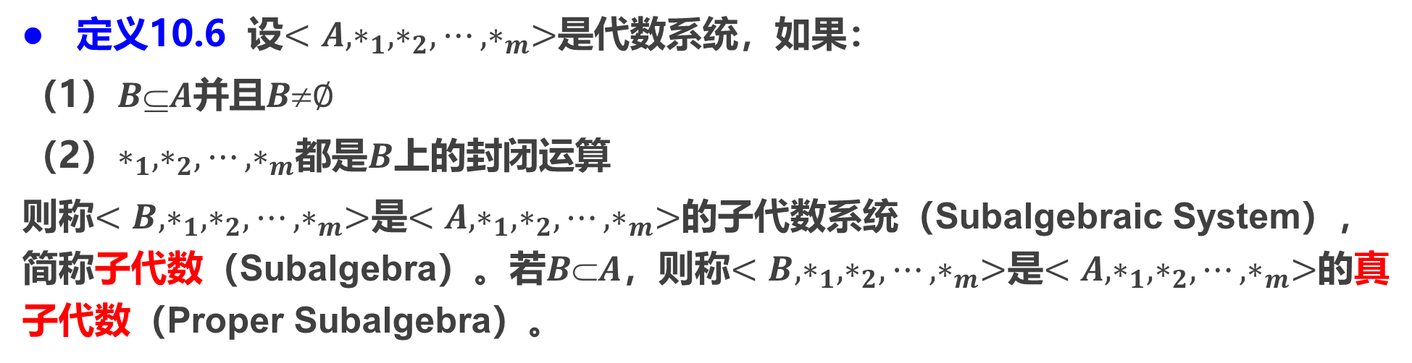
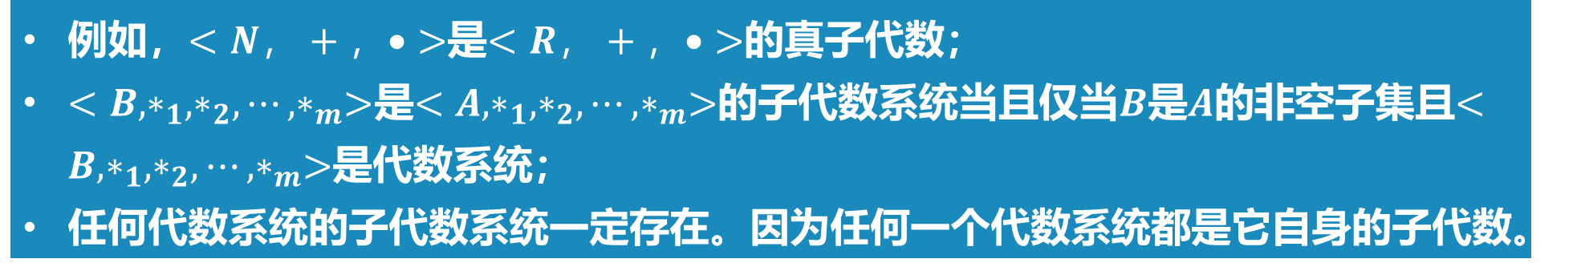
子代数
定义10.6 设$<A,∗_{1},∗_{2},⋯,∗_{m}>$是代数系统，如果：
（1）$BA$并且$B∅$
（2）$∗_{1},∗_{2},⋯,∗_{m}$都是$B$上的封闭运算
则称$<B,∗_{1},∗_{2},⋯,∗_{m}>$是$<A,∗_{1},∗_{2},⋯,∗_{m}>$的子代数系统（Subalgebraic System），简称子代数（Subalgebra）。若$BA$，则称$<B,∗_{1},∗_{2},⋯,∗_{m}>$是$<A,∗_{1},∗_{2},⋯,∗_{m}>$的真子代数（Proper Subalgebra）。
例如，$<N，+，•>$是$<R，+，•>$的真子代数；
$<B,∗_{1},∗_{2},⋯,∗_{m}>$是$<A,∗_{1},∗_{2},⋯,∗_{m}>$的子代数系统当且仅当$B$是$A$的非空子集且$<B,∗_{1},∗_{2},⋯,∗_{m}>$是代数系统；
任何代数系统的子代数系统一定存在。因为任何一个代数系统都是它自身的子代数。

Slide 40
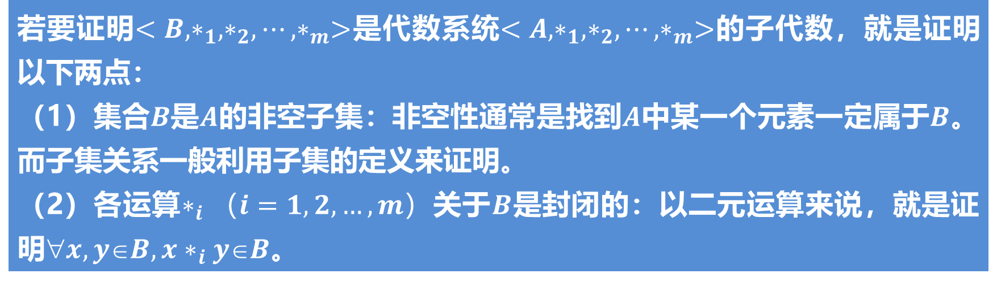
子代数
子代数是抽象代数学中一个非常重要的概念，通过研究子代数的结构和性质，可以得到原代数系统的某些重要性质。例如在群论中，通过对子群的研究，可解决一些典型的计数问题，且至今尚未发现其它更为简单和有效的方法。
解题小贴士
若要证明$<B,∗_{1},∗_{2},⋯,∗_{m}>$是代数系统$<A,∗_{1},∗_{2},⋯,∗_{m}>$的子代数，就是证明以下两点：
（1）集合$B$是$A$的非空子集：非空性通常是找到$A$中某一个元素一定属于$B$。而子集关系一般利用子集的定义来证明。
（2）各运算$∗_{i}（i=1,2,…,m）$关于$B$是封闭的：以二元运算来说，就是证明$x,yB,x∗_{i}yB$。

Slide 41
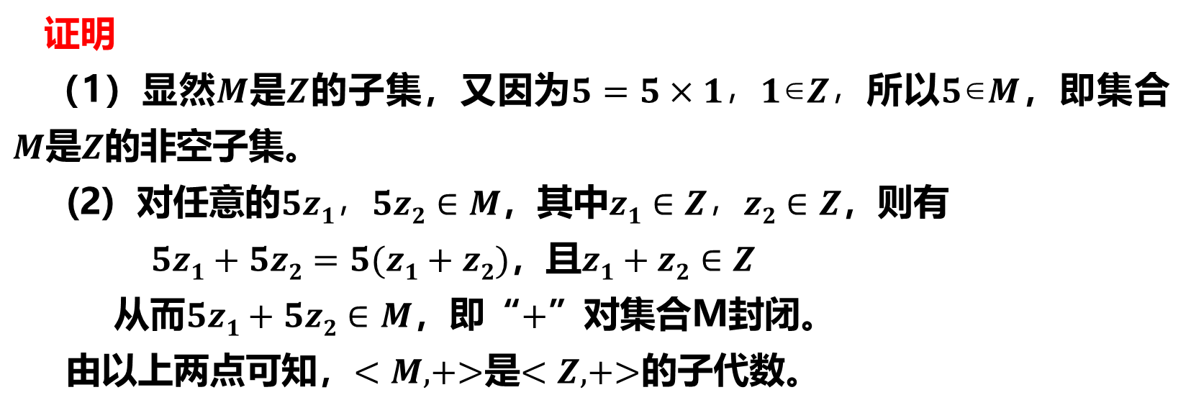
子代数的判定
例10.2 在代数系统$<Z,+>$中，令$M=\{5z|zZ\}$，证明$<M,+>$是$<Z,+>$的子代数。
证明
（1）显然$M$是$Z$的子集，又因为$5=5×1，1Z，$所以$5M$，即集合$M$是$Z$的非空子集。
(2) 对任意的$5z1，5z2∈M$，其中$z1∈Z，z2∈Z$，则有
$5z1+5z2=5(z1+z2)$，且$z1+z2∈Z$
从而$5z1+5z2∈M$，即“$+$”对集合M封闭。
由以上两点可知，$<M,+>$是$<Z,+>$的子代数。

Slide 42
本章导读及学习要求
历史人物
内容导航
10.1
代数系统
CONTENTS
10.2
代数系统的基本运算性质
10.3
同态与同构
10.4
代数系统的应用
10.5
作业

Slide 43
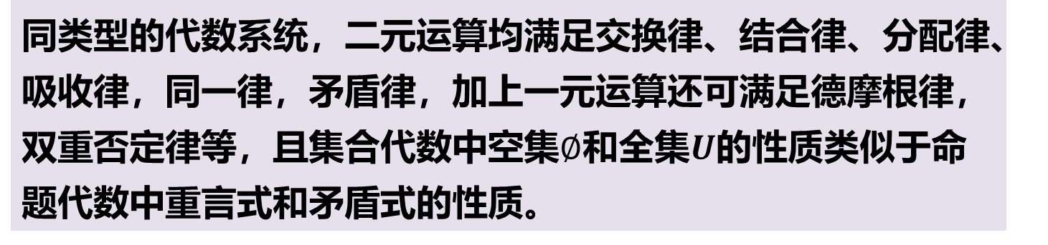
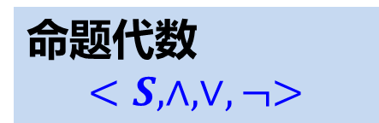
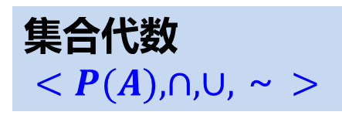
代数系统的基本运算性质
问题1：总共有多少个代数系统？
问题2：如何才能全面的研究这些代数系统？
问题3：如何分类？
问题4：代数系统中有哪些基本的性质？
∞
分类
根据特征或性质
运算定律或特殊元
集合代数
$$<P(A),∩,∪,～>$$
同类型的代数系统，二元运算均满足交换律、结合律、分配律、吸收律，同一律，矛盾律，加上一元运算还可满足德摩根律，双重否定律等，且集合代数中空集$∅$和全集$U$的性质类似于命题代数中重言式和矛盾式的性质。
命题代数
$$<S,∧,∨, ¬>$$
Notes:
问题4的辅助问题：生活中我们什么情况下会觉得两个人非常相似？什么情况下会觉得两个国家非常相似？或什么情况下会觉得两个学校非常相似？

Slide 44

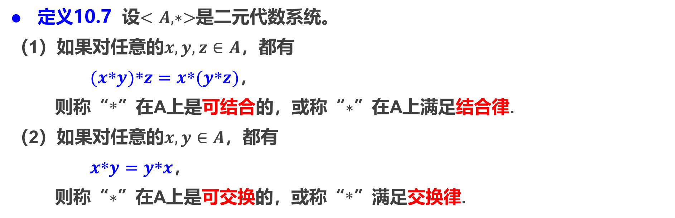
结合律和交换律
定义10.7 设$<A,∗>$是二元代数系统。
（1）如果对任意的$x,y,z∈A$，都有
$(xy)z=x(yz)$，
则称“$$”在A上是可结合的，或称“$∗$”在A上满足结合律.
（2）如果对任意的$x,y∈A$，都有
$xy=yx$，
则称“$∗$”在A上是可交换的，或称“$$”满足交换律.
除数集上的加法和乘法，集合的并和交运算，命题的合取和析取外，还可以构造哪些运算分别满足结合律或交换律？
Notes:
Max, min：满足交换和结合
求幂：不满足结合，也不满足交换

Slide 45

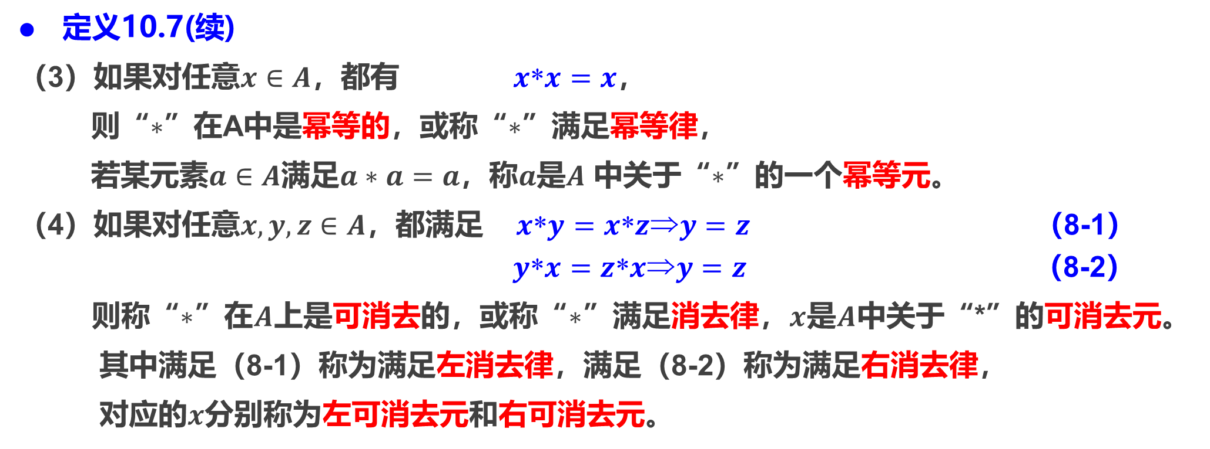
幂等律和消去律
定义10.7(续)
（3）如果对任意$x∈A$，都有 $xx=x$，
则“$∗$”在A中是幂等的，或称“$∗$”满足幂等律，
若某元素$a∈A$满足$a∗a=a$，称$a$是$A$ 中关于“$∗$”的一个幂等元。
（4）如果对任意$x,y,z∈A$，都满足 $xy=xzy=z$ （8-1） $yx=zxy=z$ （8-2）
则称“$∗$”在$A$上是可消去的，或称“$∗$”满足消去律，$x$是$A$中关于“*”的可消去元。
其中满足（8-1）称为满足左消去律，满足（8-2）称为满足右消去律，
对应的$x$分别称为左可消去元和右可消去元。
考虑前面提到的各类运算：数集上的加法和乘法，集合的并和交运算，命题的合取和析取，是否满足幂等律或消去律？是否含有幂等元或可消去元？

Slide 46
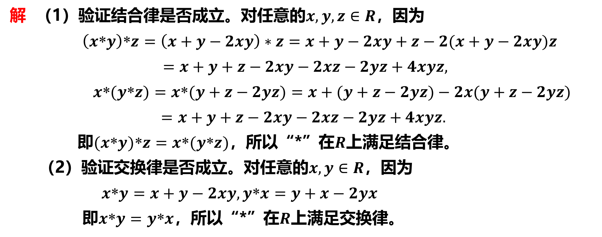
二元运算律的判定
例10.3 设“*”是实数集$R$上的二元运算，对于$∀x,y∈R$，有$x∗y=x+y−2xy$。试问运算“*”是否满足交换律、结合律、幂等律和消去律。
解 （1）验证结合律是否成立。对任意的$x,y,z∈R$，因为
$\left(x∗y\right)∗z=\left(x+y−2xy\right)∗z=x+y−2xy+z−2(x+y−2xy)z$
$$=x+y+z−2xy−2xz−2yz+4xyz,$$
$$x(yz)=x(y+z−2yz)=x+(y+z−2yz)−2x(y+z−2yz)$$
$$=x+y+z−2xy−2xz−2yz+4xyz.$$
即$(xy)z=x(yz)$，所以“*”在$R$上满足结合律。
（2）验证交换律是否成立。对任意的$x,y∈R$，因为
$xy=x+y−2xy,yx=y+x−2yx$
即$xy=yx$，所以“*”在$R$上满足交换律。

Slide 47
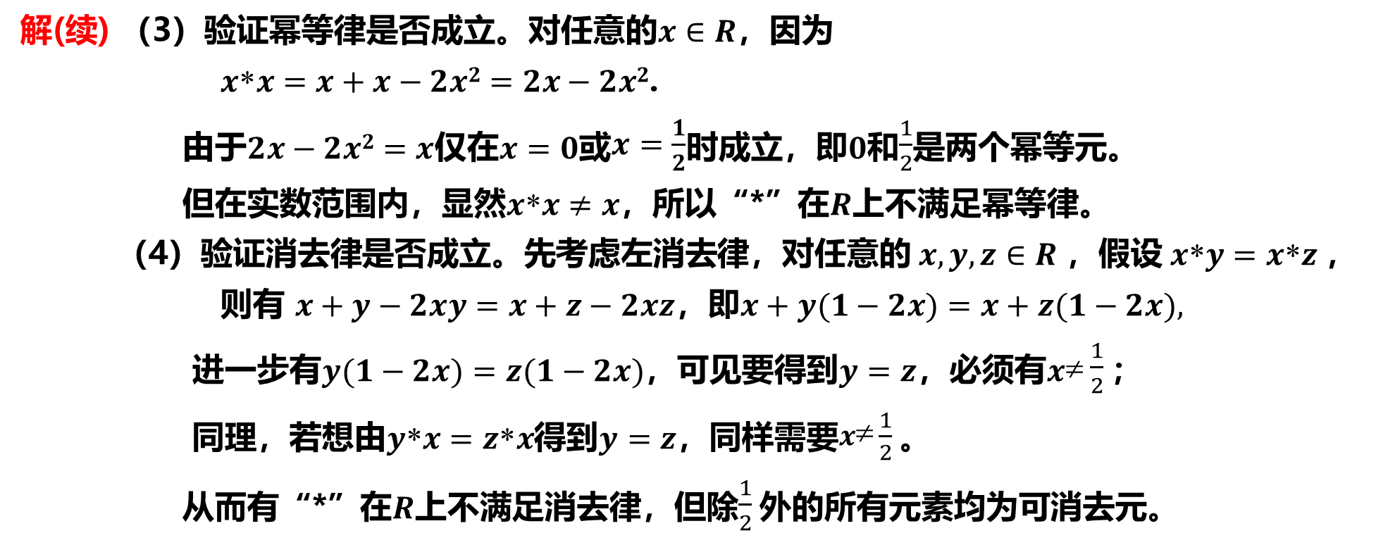
二元运算律的判定
例10.3 设“*”是实数集$R$上的二元运算，对于$∀x,y∈R$，有$x∗y=x+y−2xy$。试问运算“*”是否满足交换律、结合律、幂等律和消去律。
解(续) （3）验证幂等律是否成立。对任意的$x∈R$，因为
$xx=x+x−2x2=2x−2x2$.
由于$2x−2x2=x$仅在$x=0$或$x=\frac{1}{2}$时成立，即$0$和$\frac{1}{2}$是两个幂等元。
但在实数范围内，显然$xx≠x$，所以“*”在$R$上不满足幂等律。
（4）验证消去律是否成立。先考虑左消去律，对任意的$x,y,z∈R$，假设$xy=xz$，
则有 $x+y−2xy=x+z−2xz$，即$x+y(1−2x)=x+z(1−2x),$
进一步有$y(1−2x)=z(1−2x)$，可见要得到$y=z$，必须有$x$ $\frac{1}{2}$；
同理，若想由$yx=zx$得到$y=z$，同样需要$x≠\frac{1}{2}$。
从而有“*”在$R$上不满足消去律，但除$\frac{1}{2}$外的所有元素均为可消去元。

Slide 48
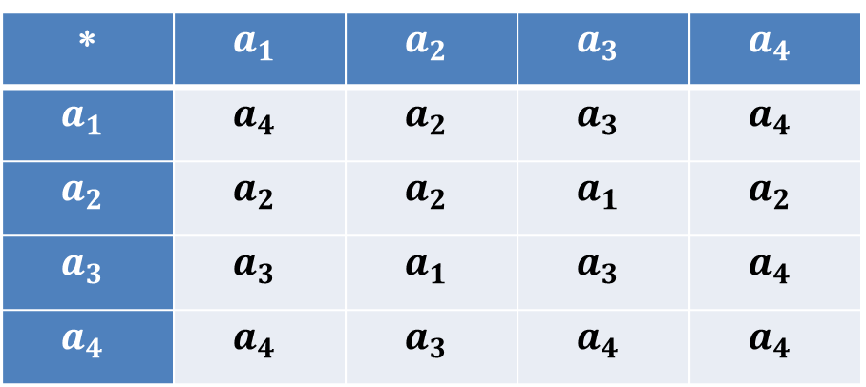
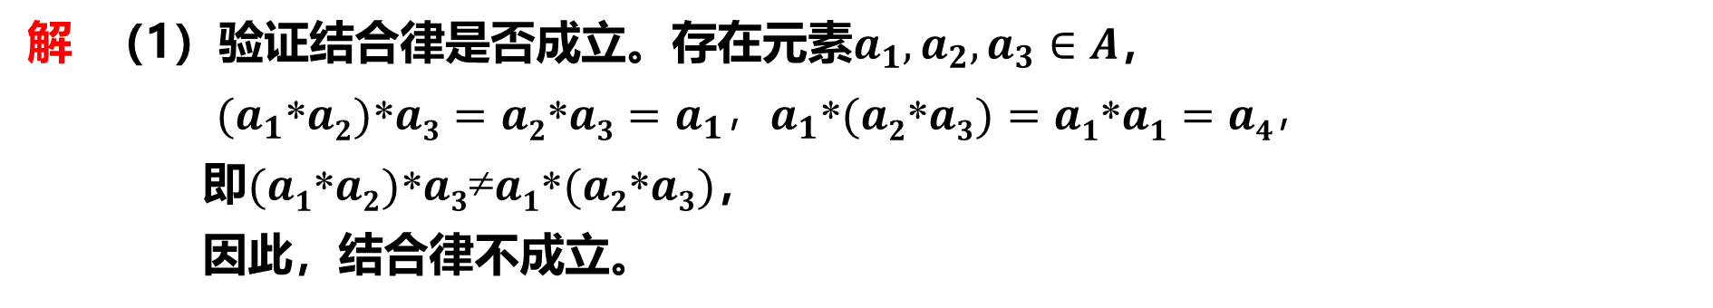
二元运算律的判定
例10.4 设“*”是集合$A=\{a_{1},a_{2},a_{3},a_{4}\}$上的二元运算，其运算表如下表所示。则运算“*”满足结合律、交换律、消去律、幂等律吗？为什么？
∗ | $$a_{1}$$ | $$a_{2}$$ | $$a_{3}$$ | $$a_{4}$$
$$a_{1}$$ | $$a_{4}$$ | $$a_{2}$$ | $$a_{3}$$ | $$a_{4}$$
$$a_{2}$$ | $$a_{2}$$ | $$a_{2}$$ | $$a_{1}$$ | $$a_{2}$$
$$a_{3}$$ | $$a_{3}$$ | $$a_{1}$$ | $$a_{3}$$ | $$a_{4}$$
$$a_{4}$$ | $$a_{4}$$ | $$a_{3}$$ | $$a_{4}$$ | $$a_{4}$$
解 （1）验证结合律是否成立。存在元素$a_{1},a_{2},a_{3}∈A$，
$(a_{1}a2)a3=a2a3=a_{1}，a_{1}(a2a3)=a1a1=a4，$
即$(a1a2)a3a1(a2a3)$，
因此，结合律不成立。

Slide 49
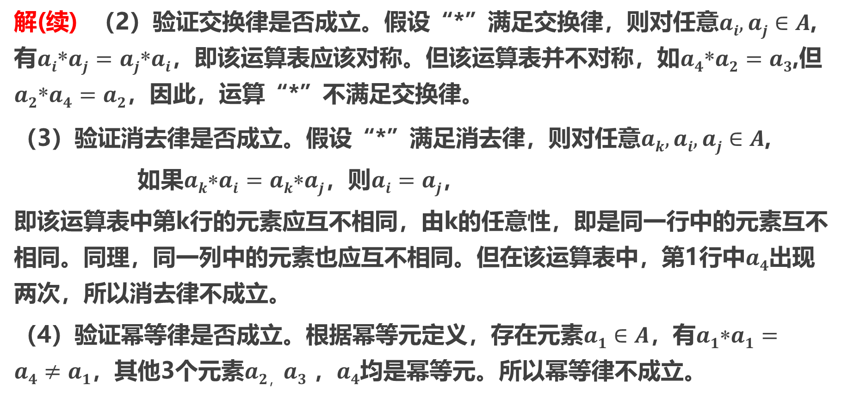
二元运算律的判定
解(续) （2）验证交换律是否成立。假设“*”满足交换律，则对任意$ai,aj∈A$,有$aiaj=ajai$，即该运算表应该对称。但该运算表并不对称，如$a4a2=a3$,但$a2a4=a2$，因此，运算“*”不满足交换律。
（3）验证消去律是否成立。假设“*”满足消去律，则对任意$ak,ai,aj∈A$,
如果$akai=akaj$，则$ai=aj$，
即该运算表中第k行的元素应互不相同，由k的任意性，即是同一行中的元素互不相同。同理，同一列中的元素也应互不相同。但在该运算表中，第1行中$a4$出现两次，所以消去律不成立。
（4）验证幂等律是否成立。根据幂等元定义，存在元素$a1∈A$，有$a1a1=a4≠a1$，其他3个元素$a2，a3$ ，$a4$均是幂等元。所以幂等律不成立。

Slide 50

二元运算律的判定
结论
根据运算表判定二元运算律的一些简单方法：
二元运算“*”满足交换律当且仅当其运算表对称。
二元运算“*”满足消去律当且仅当其运算表中同一行(列)中的元素互不相同。
二元运算“*”满足幂等律当且仅当其运算表中主对角线上的元素与行/列表头相同。

Slide 51
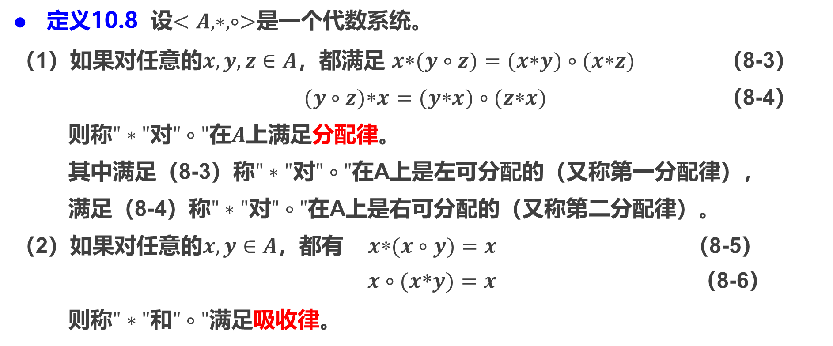
分配律和吸收律
定义10.8 设$<A,∗,∘>$是一个代数系统。
（1）如果对任意的$x,y,z∈A$，都满足 $x(y∘z)=(xy)∘(xz)$ （8-3）
$(y∘z)x=(yx)∘(zx)$ （8-4）
则称$"∗"$对$"∘"$在$A$上满足分配律。
其中满足（8-3）称$"∗"$对$"∘"$在A上是左可分配的（又称第一分配律），
满足（8-4）称$"∗"$对$"∘"$在A上是右可分配的（又称第二分配律）。
（2）如果对任意的$x,y∈A$，都有 $x(x∘y)=x$ （8-5）
$x∘(xy)=x$（8-6）
则称$"∗"$和$"∘"$满足吸收律。

Slide 52
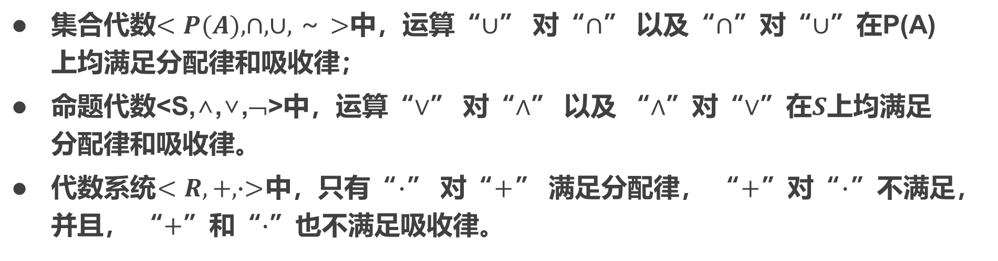
分配律和吸收律示例
集合代数$<P(A),∩,∪,～>$中，运算“$∪$” 对“$∩$” 以及“$∩$”对“$∪$”在P(A)上均满足分配律和吸收律；
命题代数<S,∧,∨,¬>中，运算“$∨$” 对“$∧$” 以及 “$∧$”对“$∨$”在$S$上均满足分配律和吸收律。
代数系统$<R,+,∙>$中，只有“$∙$” 对“$+$” 满足分配律， “$+$”对“$∙$”不满足，并且， “$+$”和“$∙$”也不满足吸收律。

Slide 53
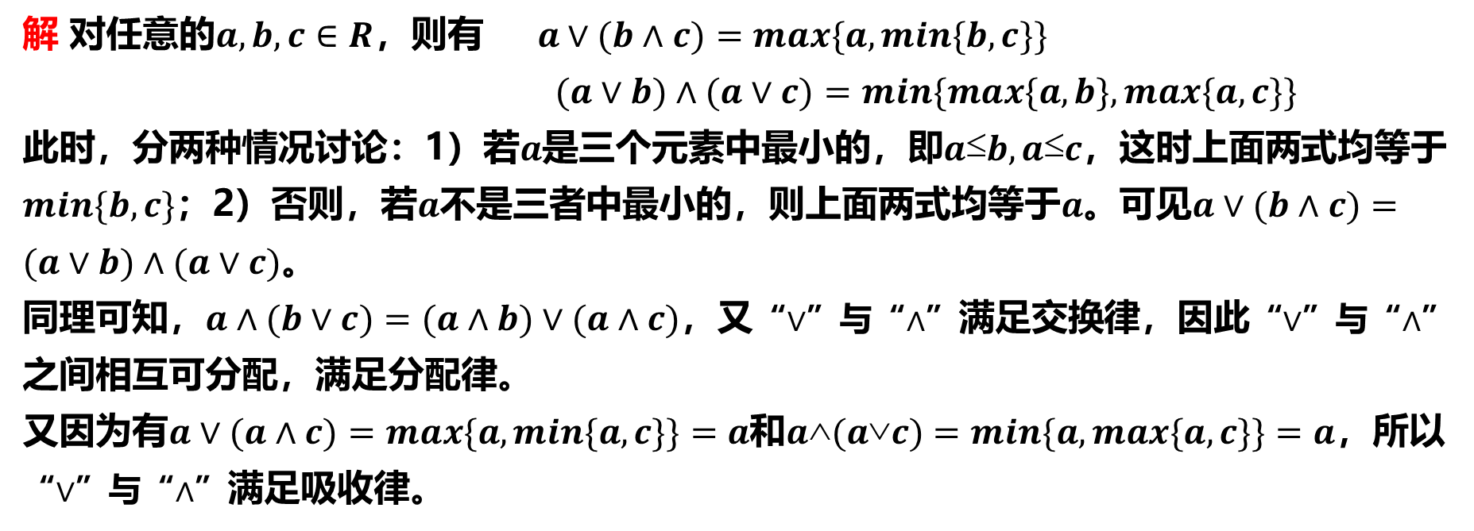

分配律和吸收律的判定
例10.5 设运算“$∨$” 、 “$∧$”分别是实数集R上的最大值和最小值运算，即对任意的$a,b∈R,a∨b=max⁡\{a,b\},a∧b=min⁡\{a,b\}$，试说明运算“$∨$”与“$∧$”是否满足分配律和吸收律。
解 对任意的$a,b,c∈R$，则有 $a∨(b∧c)=max⁡\{a,min⁡\{b,c\}\}$
$$(a∨b)∧(a∨c)=min⁡\{max⁡\{a,b\},max⁡\{a,c\}\}$$
此时，分两种情况讨论：1）若$a$是三个元素中最小的，即$ab,ac$，这时上面两式均等于$min⁡\{b,c\}$；2）否则，若$a$不是三者中最小的，则上面两式均等于$a$。可见$a∨(b∧c)=(a∨b)∧(a∨c)$。
同理可知，$a∧(b∨c)=(a∧b)∨(a∧c)$，又“$∨$”与“$∧$”满足交换律，因此“$∨$”与“$∧$”之间相互可分配，满足分配律。
又因为有$a∨(a∧c)=max⁡\{a,min⁡\{a,c\}\}=a$和$a(ac)=min⁡\{a,max⁡\{a,c\}\}=a$，所以“$∨$”与“$∧$”满足吸收律。

Slide 54

分配律和吸收律的判定
例10.6 考虑任意一个集合$A$的幂集$P(A)$上定义的交运算“$∩$”和对称差运算“$⊕$” ，试说明这两个运算是否满足分配律和吸收律。
解 首先考虑分配律，
对$X,Y,Z∈P(A)$，则对$s$，有
$sX∩(YZ)⇔sX∧((sY∧sZ)∨(sZ∧sY))$
$$(sX∧sY∧sZ)∨(sX∧sZ∧sY)$$
$$\left(s∈X∩Y∧s∉Z\right)∨\left(s∈X∩Z∧s∉Y\right)$$
$$s∈\left(X∩Y\right)⊕\left(X∩Z\right)$$
从而$X∩(YZ)=(X∩Y)⊕(X∩Z)$，
同理可证$(YZ)∩X=(Y∩X)⨁(Z∩X)$。
可见“∩”对“⊕”满足分配律。

Slide 55

分配律和吸收律的判定
但“⊕”对“∩”不满足分配律。例如，
令$A=\{1,2,3,4,5,6,7,8\}$，考虑子集$X=\{1,2,3,4\},Y=\{2,3,5,6\},Z=\{3,4,5,7\}$：此时，$X(Y∩Z)=\{1,2,4,5\}，(XY)∩(XZ)=\{1,5\}$，
从而$X(Y∩Z)≠(XY)∩(XZ)$，即“⊕”对“∩”不满足分配律 。
再来考虑吸收律，由于$X∩(XY)=X(X∩Y)=X−Y$，分为两种情况讨论，
1）当$A=∅$时，$P(A)=\{∅\}$，此时$X−Y=X$，所以“$∩$”与“$⊕$”满足吸收律。
2）当$A≠∅$时，$X−Y$不一定等于$X$，所以“$∩$”与“$⊕$”不满足吸收律。
可见， “$∩$”与“$⊕$”不满足吸收律。

Slide 56
二元运算的特殊元
幂等元
可消去元
代数系统$<R,+>：xR，x+0=0+x=x，x+(−x)=0.$
单位元
逆元
代数系统$<R,∙>：xR，x1=1x=x，0x=x0=0。$
零元

Slide 57




单位元（幺元）
定义10.9 设$<A,∗>$是一个代数系统。若存在$e∈A$，对任意$x∈A$，都满足
$ex=x$ （8-7）
$xe=x$ （8-8）
则称$e$是A中关于运算$“∗”$的一个单位元或幺元。
其中满足（8-7）称$e$是A中关于运算$“∗”$的一个左单位元或左幺元，记为$e_{l}$。
满足（8-8）称$e$是A中关于运算$“∗”$的一个右单位元或右幺元，记为$e_{r}$。
例：代数系统$<N,+>，<Z,+>，<R,+>$中的单位元为$0$，$<N,∙>，<Z,∙>，<R,∙>$中的单位元为$1$。
单位元也是幂等元和可消去元。
若存在单位元$e$，则$e$同时是左单位元和右单位元。

Slide 58


单位元（幺元）
定理10.1 设$<A,∗>$是一个二元代数系统，如果$<A,∗>$存在左、右单位元，则该左、右单位元相等，且是唯一的单位元。
如何证明元素相等？如何证明唯一性？
证明 （i）先证左右单位元相等：设$el$和$er$分别是$<A,∗>$中的左单位元和右单位元，考虑$eler$，由于是$el$是左单位元，则有 $eler=er$，
又由于$er$是右单位元，则有 $eler=el$.
从而$el=er=e$是单位元。
（ii）再证单位元的唯一性：假设$<A,∗>$存在两个单位元$e1$和$e2$，考虑$e1e2$。由于$e1$是单位元，则$e1e2=e2$；又由于$e2$也是单位元，则$e1e2=e1$，从而$e1=e2$。
即$<A,∗>$中的单位元是惟一的。

Slide 59



零元
定义10.10 设$<A,∗>$是一个代数系统。若存在$θ∈A$，对任意$x∈A$，都满足
$θx=θ$ （8-9）
$xθ=θ$ （8-10）
则称$θ$是$A$中关于运算$“∗”$的一个零元。
其中满足（8-9）称$θ$是A中关于运算$"∗"$的一个左零元，记为$θ_{l}$。
满足（8-10）称$θ$是A中关于运算$"∗"$的一个右零元，记为$θ_{r}$。
例：代数系统$<N,+>，<Z,+>，<R,+>$中无零元，$<N,∙>，<Z,∙>，<R,∙>$中的零元为0。
零元也是幂等元，但除非是只含一个元素的代数系统，否则不是可消去元
若存在零元$θ$，则$θ$同时是左零元和右零元。

Slide 60

零元
定理10.2 设$<A,∗>$是一个二元代数系统，如果$<A,∗>$存在左、右零元，则该左、右零元相等，且是唯一的零元。
证明 （i）先证左右零元相等：设$θ_{l}$和$θ_{r}$分别是$<A,∗>$中的左零元和右零元，考虑$θ_{l}$∗ $θ_{r}$，由于是$θ_{l}$是左零元，则有$θ_{l} ∗θ_{r}$= $θ_{l}$，
又由于$θ_{r}$ 是右零元，则有 $θ_{l}$∗ $θ_{r}$= $θ_{r}$.
从而$θ_{l}$= $θ_{r}$=$θ$是零元。
（ii）再证零元的唯一性：假设$<A,∗>$存在两个零元$θ_{1}$和$θ_{2}$，考虑$θ_{1}∗θ_{2}$。由于$θ_{1}$是零元，则$θ_{1}∗θ_{2}=θ_{1}$；又由于$θ_{2}$也是零元，则$θ_{1}∗θ_{2}=θ_{2}$，从而$θ_{1}=θ_{2}$。
即$<A,∗>$中的零元是惟一的。

Slide 61


单位元和零元的判定
例10.7 判定下列代数系统是否有单位元或零元？如果有，则找出来。
（1）$<P(A),∩,∪>$：$P(A)$是任意集合A的幂集， $∩,∪$是集合的交和并运算。
（2）$<Mn(R),+,×>$：$Mn(R)$是全体$n$阶实数方阵，$+,$是矩阵加法和乘法。
解 （1）因$P(A)$中的元素都是$A$的子集，$∅P(A)，AP(A)$，因而交运算“∩”的单位元是$A$，零元是$∅$；而并运算“∪”的单位元是$∅$，零元是$A$。
（2）根据矩阵的加法和乘法运算规则，矩阵加法“+”的单位元是$n$阶零矩阵，无零元；矩阵乘法“×”的单位元是$n$阶单位矩阵，零元是$n$阶零矩阵。

Slide 62


单位元和零元的判定
例10.8 代数系统$<Z×Z,\text{}>$，其中$Z$是整数集，对$<a,b>,<c,d>∈ZZ$，运算$$为：$<a,b>\text{}<c,d>=<ac+2bd,ad+bc>$
则$ZZ$中关于运算是否有单位元或零元？如果有，则找出来。
并非基本运算，如何找到单位元或零元？
首先假设单位元、零元存在，然后代入表达式进行计算，推出可能的结果，最后验证其是否是单位元、零元。

Slide 63

单位元和零元的判定
解 (1）假设$<a,b>$是单位元，对$<x,y>∈ZZ$，则
$<a,b>\text{}<x,y>=<ax+2by,ay+bx>=<x,y>$。
即$ax+2by=x,ay+bx=y$。
从而只有$a=1，b=0$可使等式成立，因而$<1,0>$是可能的单位元。进一步验证，对$<x,y>∈ZZ$，$<1,0>\text{}<x,y>=<x,y>\text{}<1,0>=<x,y>$。
从而可得$<1,0>$是$<Z×Z,\text{}>$的单位元。
（2）假设$<c,d>$是零元，对$<x,y>∈ZZ，$则
$<c,d>\text{}<x,y>=<cx+2dy,cy+dx>=<c,d>。$
即$cx+2dy=c,cy+dx=d$。
从而只有$c=0，d=0$可使等式成立，因而$<0,0>$是可能的零元。进一步验证，对$<x,y>∈ZZ，$有$<0,0>\text{}<x,y>=<x,y>\text{}<0,0>=<0,0>$。
从而可得$<0,0>$是$<Z×Z,\text{}>$的零元。

Slide 64


逆元
定义10.11 设$<A,∗>$是一个代数系统。若$e$是$A$中关于运算$“∗”$的单位元，对任意$a∈A$，如果存在一个元素$b∈A$，使得都满足
$ba=e$ （8-11）
$ab=e$ （8-12）
则称$a$是可逆的，并称$b$是$a$的一个逆元，记为$a^{−1}$。其中满足（8-11）则称$a$左可逆，并称$b$是$a$的一个左逆元，记为$a_{l}^{−1}$；满足（8-12）则称$a$右可逆，并称$b$是$a$的一个右逆元，记为$a_{r}^{−1}$。
代数系统$<Q,+>，<Z,+>，<R,+>$中任意元素$x$的逆元是$−x$；
$<N,∙>$中$1$的逆元是$1$，此外没有别的可逆元；$<Z,∙>$中$1$的逆元是$1$，$−1$的逆元是$−1$，此外没有别的可逆元；$<R,∙>$中除$0$外均可逆，$x0$的逆元为$\frac{1}{x}$。

Slide 65



逆元的判定
例10.7(续) 考虑代数系统$<P(A),∩,∪>$和$<Mn(R),+,×>$中的逆元。
（1） $<P(A),∩,∪>$： $P(A)$中并运算只有$∅$的逆元为$∅$，交运算只有$A$的逆元为$A$，其余元素不可逆。
（2） $<Mn(R),+,×>$: $Mn(R)$中任意一个矩阵$X$，关于矩阵加法均可逆，其逆元为$−X$，但关于矩阵乘法不一定可逆，只有可逆矩阵才会有逆矩阵。
单位元$e$的逆元是$e$；
若元素$a$存在逆元$a^{−1}$，则$a^{−1}$同时是$a$的左逆元和右逆元。

Slide 66


逆元
定理10.3 设$<A,∗>$是一个二元代数系统$“∗”$满足结合律且存在单位元$e$。
（1）对任意的$a∈A$，如果$a$存在左、右逆元，则该左、右逆元相等，且是唯一的逆元。
（2）如果$a,b∈A$，且分别有逆元$a1,b1$，则${(ab)}^{−1}=b1a1$；
（3）如果$a$是可逆元（左/右可逆元），则$a$是可消去元（左/右可消去元）。
证明 （1）（i）设$a∈A$的左逆元、右逆元分别是$a_{l}^{−1}$和$a_{r}^{−1}$，根据左、右逆元的定义以及结合律，则有
$$a_{r}^{−1}=ea_{r}^{−1}=(a_{l}^{−1}a)∗a_{r}^{−1}=a_{l}^{−1}(aa_{r}^{−1})=a_{l}^{−1}e=a_{l}^{−1}$$
所以$a1=a_{r}^{−1}=a_{l}^{−1}$。
（ii）假设$a∈A$存在$a1，a2$两个逆元，根据逆元的定义和结合律，则有
$a1=a1e=a1(aa2)=(a1a)∗a2=ea2=a2$，
即$a$的逆元唯一。

Slide 67

逆元
证明(续) （2）因为$a1,b1$分别是$a,b$的逆元，所以有
$aa1=a1a=e, bb1=b1b=e$。
又由于$“∗”$满足结合律，所以有
$(ab)∗(b1a1)=a(bb1)a1=aea1=aa1=e，$
$(b1a1)(ab)=b1(a1a)∗b=b1eb=b1b=e$，
即${(ab)}^{−1}=b1a1$；
（3）设$a$是左可逆元，其左逆元为$a_{l}^{−1}$，则有$a_{l}^{−1}∗a=e$。
对任意的$x,y∈A, ax=ay$⇒$a_{l}^{−1}(ax)=a_{l}^{−1}(ay)$
⇒($a_{l}^{−1}a)∗x=(a_{l}^{−1}a)∗y$⇒$ex=eyx=y$
即$a$是左可消去元。同理可证，若$a$是右可逆元，则$a$是右可消去元。
从而若$a$是可逆元，则$a$是可消去元。

Slide 68


逆元的判定
例10.9 以下代数系统是否存在单位元(左单位元或右单位元)和可逆元(左可逆元或右可逆元)？如果存在，请找出来。
（1）$<Q,−>$，其中$Q$是有理数集合，$“−”$是普通减法运算；
（2）$<P(AA),∘>$，$P(AA)$是集合$A$上所有二元关系的集合，$“∘”$表示关系的复合。
（3）$<Z，∗>$，其中$Z$是整数集，$a,bZ，a∗b=a+b−2$。
解 （1）由于$xQ，x−0=x，$但$0−xx$，所以$0$是减法运算的右单位元，但不是左单位元，从而没有单位元，当然也就没有逆元。
（2）由于$RP(AA)，IA∘R=R∘IA=R$，所以$IA$是单位元；若$X$是$R$的逆元，则需满足$X∘R=R∘X=IA$，这个等式只有在$R$为双射函数，并取$X$为$R$的逆函数$R^{−1}$的时候才能成立。因而，设$SP(AA)$为所有$A$上的双射函数的集合，则$S$中任一元素$f$可逆，其逆元为$f$的逆函数$f^{−1}$。除此之外，$RS$均无逆元。

Slide 69

逆元的判定
（3）$<Z，∗>$，其中$Z$是整数集，$a,bZ，a∗b=a+b−2$。
例10.9 解(续)
（3）假设$aZ$是“*”运算的单位元，因而有对$xZ，$
$a∗x=x，$即$a+x−2=x$
可推出$a=2$，经验证：$2∗x=2+x−2=x，x∗2=x+2−2=x，$
从而符合单位元的定义，$2$是单位元。
再来考虑逆元：$xZ，$假设$y$是$x$的逆元，则有$x∗y=2$，即
$x+y−2=2，$从而$y=4−x$
经验证：$xZ，$存在$4−xZ$，满足
$x∗(4−x)=x+4−x−2=2, (4−x)∗x=4−x+x−2=2$，
从而$4−x$是$x$的逆元。即$xZ，x^{−1}=4−x$.

Slide 70

运算表判断特殊元的方法
例10.10 代数系统$<A,∗, ∘,∧>$，其中$A=｛a,b,c｝$，二元运算$“∗”,“∘”,“∧”$如下表分别所示。判断该代数系统中是否存在单位元(左单位元或右单位元)、零元（左零元或右零元）和可逆元(左可逆元或右可逆元)，如果存在，请找出来。
∗ | a | b | c
a | a | b | c
b | a | b | c
c | c | b | c
o | a | b | c
a | b | a | a
b | b | b | b
c | a | c | c
∧ | a | b | c
a | a | b | c
b | b | a | c
c | c | a | c

Slide 71


运算表判断特殊元的方法
例10.10(续,a)
左单位元：$a,b$
右单位元：无
单位元：无
单位元
∗ | a | b | c
a | a | b | c
b | a | b | c
c | c | b | c
左零元：无
右零元：$b,c$
零元：无
零元
无单位元，所以无可逆元
逆元

Slide 72



运算表判断特殊元的方法
例10.10(续,b)
左单位元：无
右单位元：$b,c$
单位元：无
单位元
$$∘$$ | a | b | c
a | b | a | a
b | b | b | b
c | a | c | c
左零元：$b$
右零元：无
零元：无
零元
无单位元，所以无可逆元
逆元

Slide 73



运算表判断特殊元的方法
例10.10(续,b)
单位元
(左/右)单位元：$a$
∧ | a | b | c
a | a | b | c
b | b | a | c
c | c | a | c
左零元：无
右零元：$c$
零元：无
零元
$$a^{−1}=a，$$
$$b^{−1}=b，b_{l}^{−1}=c，$$
$$c_{r}^{−1}=b。$$
逆元

Slide 74


结论：根据运算表判断特殊元的方法
设表头元素为$\{a_{1},a_{2},⋯,a_{n}\}$
特殊元 |  | 判定方法
单位元$e$ | 左单位元$e_{l}$ | 查看$a_{i}$对应行的运算结果，若与表头元素对应相同,则$a_{i}$是左单位元。
 | 右单位元$e_{r}$ | 查看$a_{i}$对应列的运算结果，若与表头元素对应相同，则$a_{i}$是右单位元。
零元$θ$ | 左零元$θ_{l}$ | 查看$a_{i}$对应行的运算结果，若均为$a_{i}$，则$a_{i}$是左零元。
 | 右零元$θ_{r}$ | 查看$a_{i}$对应列的运算结果，若均为$a_{i}$，则$a_{i}$是右零元。
逆元$a^{−1}$ | 左逆元$a_{l}^{−1}$ | 查看$a_{i}$对应的列，若运算结果为单位元$e$，其对应行表头元素$a_{j}$为$a_{i}$的左逆元。
 | 右逆元$a_{r}^{−1}$ | 查看$a_{i}$对应的行，若运算结果为单位元$e$，其对应列表头元素$a_{j}$为$a_{i}$的右逆元。
幂等元 | 幂等元 | 查看对角线元素，运算结果与行列表头相同的为幂等元。
可消去元 | 左可消去元 | 查看$a_{i}$对应行的运算结果，若无相同元素，则$a_{i}$左可消去元。
 | 右可消去元 | 查看$a_{i}$对应列的运算结果，若无相同元素，则$a_{i}$是右可消去元。

Slide 75


特殊元的判定
例10.11 设$G=\{f_{a,b}\left(x\right)=ax+b|a≠0,a,b∈R\}$，其中R是实数集，考虑在$G$上定义关于函数的复合运算$“∘”$。
（1）验证$<G,∘>$是代数系统；
（2）试找出$<G,∘>$中的所有特殊元（单位元、零元、逆元、幂等元和可消去元）。
解 （1）根据$G$的定义，显然其非空，对任意的$f_{a,b}，f_{c,d}∈G$，有
$f_{a,b}\left(x\right)=ax+b，f_{c,d}\left(x\right)=cx+d，$其中$a，c≠0，a,b,c,d∈R$
根据复合运算“$∘$”的定义，有
$$f_{a,b}∘f_{c,d}\left(x\right)=f_{c,d}\left(f_{a,b}\left(x\right)\right)=f_{c,d}\left(ax+b\right)$$
$=c(ax+b)+d=cax+bc+d=f_{ca,bc+d}(x)$,
可见$ac≠0,ac,bc+d∈R$，从而$f_{ca,bc+d}∈G$，即$f_{a,b}∘f_{c,d}∈G$，所以$“∘”$对$G$是封闭的，即$<G,∘>$是代数系统。

Slide 76

特殊元的判定
（2）（i）单位元：假设$f_{c,d}$ 是$<G,∘>$的单位元。
根据单位元的定义，对$f_{a,b}∈G$，有$f_{a,b}$ $∘$ $f_{c,d}$=$f_{a,b}$。而$f_{a,b}$ $∘$ $f_{c,d}$=$f_{ca,bc+d}$，于是有$f_{a,b}$=$f_{ca,bc+d}$，即对$x∈R，ax+b=cax+bc+d$。由$f_{a,b}$的任意性，若要此等式成立，必须$c=1,d=0$。即$f_{1,0}$是可能的单位元。
根据单位元的定义进行验证：对任意的$f_{a,b}∈G$，有$f_{a,b}$ $∘$ $f_{1,0}$ =$f_{1,0}$ $∘$ $f_{a,b}$=$f_{a,b}$，从而可得$f_{1,0}$是单位元。
（ii）零元：假设$f_{c,d}$ 是$<G, o >$的零元， 由于$f_{c,d}$ $∈G$，必然有$c≠0$ 。根据零元的定义，对∀$f_{a,b}∈G$，有$f_{a,b}$ $∘$ $f_{c,d}$=$f_{c,d}$，而$f_{a,b}$ $∘$ $f_{c,d}$=$f_{ca,bc+d}$，于是有$f_{ca,bc+d}=f_{c,d}$，即对$x∈R$，有$cax+bc+d=cx+d$。
由$f_{a,b}$的任意性，若要此等式成立，必须$c=0$，这与$c≠0$矛盾，故代数系统$<G,∘>$没有零元。

Slide 77

特殊元的判定
iii）幂等元：假设$f_{c,d}$是$<G,∘>$的一个幂等元。根据幂等元的定义，有$f_{c,d}∘f_{c,d}$=$f_{c,d}$，即有$f_{c,d}∘f_{c,d}$ $(x)=c^{2}x+cd+d=cx+d$=$f_{c,d}$ $(x)$
若要此等式成立，必然有$c^{2}=c，cd+d=d$。又因为$c0$，所以有$c=1,d=0$。
前面已知$f_{1,0}$本身是单位元，因而也是惟一的幂等元。
（iv）逆元：对∀$f_{a,b}∈G$，假设$f_{c,d}$是它的逆元。由逆元的定义，有$f_{a,b}∘f_{c,d}$=$f_{1,0}$，由（1）知，$f_{a,b}∘f_{c,d}$=$f_{ca,bc+d}$，即有$cax+bc+d=x$。因为$a≠0$，若要此等式成立，则$c=\frac{1}{a},d=−\frac{b}{a}$，故$f_{c,d}$=$f_{\frac{1}{a},−\frac{b}{a}} .$
下面根据逆元的定义进行验证，即$f_{a,b}∘f_{\frac{1}{a},−\frac{b}{a}}$=$f_{\frac{1}{a},−\frac{b}{a}}$ $of_{a,b}$=$f_{1,0}$，显然此等式成立，所以$f_{\frac{1}{a},−\frac{b}{a}}$是$f_{a,b}$的逆元。由$f_{a,b}$的任意性，可知$G$中的任何一个元素都有逆元。
（v）可消去元：因为所有元素都可逆，因而所有元素都是可消去元。

Slide 78
特殊元的计算方法
解题小贴士
直接假设某元素是单位元、零元、可逆元、幂等元及可消去元，然后根据定义进行计算，最后验证。
同时可利用特殊元之间的关系：可逆元均为可消去元；单位元和零元也是幂等元。

Slide 79
本章导读及学习要求
历史人物
内容导航
10.1
代数系统
CONTENTS
10.2
代数系统的基本运算性质
10.3
同态与同构
10.4
代数系统的应用
10.5
作业

Slide 80



同态与同构的定义
描述某一个代数系统的性质：运算定律和特殊元素
如何进一步描述两个不同代数系统的联系或其相似性？
* | 奇 | 偶
奇 | 奇 | 偶
偶 | 偶 | 偶
$$∘$$ | 1 | 0
1 | 1 | 0
0 | 0 | 0
同构
定义一个函数$f$： {奇，偶}→{1,0}
$f$(奇)=1， $f$(偶)=0，
对任意$x,y$∈{奇，偶},都有$f(x∗y)=f(x)∘f(y)$。
在两个集合间建立对应关系
在两个运算间建立对应关系

Slide 81



同态与同构的定义
定义10.12 设$<A,∗>$和$<B,∘>$为两个二元代数系统，$f$是$A$到$B$的映射。对任意$x,y∈A$，都有
$f\left(x∗y\right)=f\left(x\right)∘f(y)$ （同态等式，8-13）
则称$f$是从$<A,∗>$到$<B,∘>$的同态映射，简称同态，称$f(A)$为同态像，其中$f(A)=\{f(x)|x∈A\}$。如果存在一个从$<A,∗>$到$<B,∘>$的同态映射，则称$<A,∗>$与$<B,∘>$是同态的，记为$<A,∗>∽<B,∘>$。当$A=B$时，称其同态为自同态。
当同态映射$f$分别是单射、满射、双射时，分别称$f$是单同态、满同态、同构。如果存在一个从$<A,∗>$到$<B,∘>$的同构（单同态、满同态），则称代数系统$<A,∗>$与$<B,∘>$同构（单同态、满同态）。其中，用$<A,∗> ≅$ $<B,∘>$表示$<A,∗>$与$<B,∘>$同构。

Slide 82



同态与同构的判定
例10.12 试说明下列代数系统之间是同态的，并判断其是单同态、满同态还是同构。
（1）$<N,+>∽<E,+>：N、E$是自然数集和偶数集（含$0$），$“+”$表示普通加法运算。
（2）$<Q,+>∽<Q^{∗},∙>：Q∗=Q−\{0\}，“+”$和$“∙”$为普通加法和乘法运算。
（3）$<Z,+>∽<Z_{n},⊕>：Zn=\{0,1,2,⋯,n−1\}，“+”$和$“⨁”$表示普通加法和模$n$加法运算。
解 （1）令$f：NE,∀xN,f(x)=2x$，此时
$x,yN,f(x+y)=2(x+y)=2x+2y=f(x)+f(y)$，满足同态等式。又$f$显然是双射，因而$<N,+>≅<E,+>$。
注意：符合同态等式的映射可能有多个，这里若指定$f(x)=4x$，同样满足同态等式，但就只是一个单同态了。

Slide 83


同态与同构的判定
例10.12 试说明下列代数系统之间是同态的，并判断其是单同态、满同态还是同构。
（1）$<N,+>∽<E,+>：N、E$是自然数集和偶数集（含$0$），$“+”$表示普通加法运算。
（2）$<Q,+>∽<Q^{∗},∙>：Q∗=Q−\{0\}，“+”$和$“∙”$为普通加法和乘法运算。
（3）$<Z,+>∽<Z_{n},⨁>：Z_{n}=\{0,1,2,⋯,n−1\}，“+”$和$“⨁”$表示普通加法和模$n$加法运算。
解(续) （2）令$f：QQ^{∗},xQ,f(x)=e^{x}$，此时对$x,yQ,$
$f(x+y)=e^{x+y}=e^{x}∙e^{y}=f(x)⋅f(y)$，
显然$f$是单同态。
（3）令$f：Z→Z_{n},∀x∈N,f\left(x\right)=x mod n$，此时对$x,yZ,$
$f\left(x+y\right)=\left(x+y\right)mod n=\left(\left(x mod n\right)+\left(y mod n\right)\right)mod n$
$=f(x)⊕f(y)$，
显然$f$是满同态。

Slide 84


同态与同构的判定
例10.13 试说明代数系统$<R,+>$与$<C,×>$是同态的，其中$R、C$分别是实数集和复数集，$“+”$和$“×”$表示数的加法和乘法运算。
解 定义$f：R→C$为：$x∈R,f(x)=\cos{x}+i\sin{x}$，其中$i^{2}=−1$。
显然$f$是$R$到$C$的映射，且对任意$x,yR$，有
$f\left(x＋y\right)=\cos{(x+y)}+isin\left(x+y\right)$
$$=cosxcosy−sinxsiny+i(sinxcosy+cosxsiny)$$
$f\left(x\right)×f\left(y\right)=\left(cosx+isinx\right)×\left(cosy+isiny\right)$
$=cosxcosy−sinxsiny+i(sinxcosy+cosxsiny)$
即有$f(x＋y)＝f(x)×f(y)$。从而得到$f$是从$<R,+>$到$<C,×>$的同态映射，即$<R,+>$和$<C,×>$是同态的。
结论：寻找同态映射并没有一个通用的方法。一般可利用两个集合的元素和同态等式来推导出$f$的某些特征和性质。

Slide 85


多二元运算同态与同构的定义
思考：若代数系统包含多个二元运算时如何判断同态？
定义10.12扩展 设$<A,∗_{1},∗_{2},⋯,∗_{m}>$和$<B,∘_{1},∘_{2},⋯,∘_{m}>$为具有$m$个二元运算的代数系统，$f$是$A$到$B$的映射。对任意$x,y∈A$，都有
$f\left(x∗_{i}y\right)=f\left(x\right)∘_{i}f(y)(i=1,2,…,m)$ （同态等式，8-13）
则称$f$是从$<A ,∗_{1},∗_{2},⋯,∗_{m}>$到$<B,∘_{1},∘_{2},⋯,∘_{m}>$的同态映射，简称同态。
Notes:
还可以继续考虑，三元运算的同态等式如何？

Slide 86

同态像的性质
定理10.4 设$f$是$<A,∗>$到$<B,∘>$的同态映射，那么$<f(A),∘>$是$<B,∘>$的子代数。
证明 （1）证明$f(A)$是$B$的非空子集。
由于$A$是非空集合，且$f$是$<A,∗>$到$<B,∘>$的同态映射，因此$f(A)⊆B$，显然是$B$的非空子集。
（2）证明$“∘”$对$f(A)$封闭。
对任意的$x,y∈f(A)$，则存在$a,b∈A$，使得$f(a)=x，f(b)=y，$由于$f$是同态映射，所以有
$$x∘y=f(a)∘f(b)=f(a∗b)，$$
因为$a∗b∈A$，所以$f(a∗b)∈f(A)，$即$x∘y∈f(A)，$故$f(A)$对运算$“∘”$封闭。
由（1）和（2）得，$<f(A),∘>$是$<B,∘>$的子代数。

Slide 87

同态的性质定理
定理10.5 设$f$是二元代数系统$<A,∗>$到$<B,∘>$的满同态，则：
（1）若运算$“∗”$可交换，则运算$“∘”$也可交换。
（2）若运算$“∗”$可结合，则运算$“∘”$也可结合。
（3）若$e$是$<A,∗>$的单位元，则$f(e)$是$<B,∘>$的单位元。
（4）若$θ$是$<A,∗>$的零元，则$f(θ)$是$<B,∘>$的零元。
（5）若$a$是$<A,∗>$的幂等元，则$f(a)$是$<B,∘>$的幂等元。
（6）若$x^{−1}$是$x$在$<A,∗>$中的逆元，则$f(x^{−1})$是$f(x)$在$<B,∘>$中的逆元。
  （7）若$a$是$<A,∗>$的（左、右）可消去元，则$f(a)$是$<B,∘>$的（左、右）可消去元。
思考：为什么一定要满同态？

Slide 88

同态的性质定理
证明 （2）对任意的$x,y,z∈B$，因为$f$是满射，所以存在$a,b,c∈A$，使得
$$f(a)=x,f(b)=y，f(c)=z，$$
因为运算$“∗”$在A中可结合的，则有$(a∗b)∗c=a∗(b∗c)$,于是
$$(x∘y)∘z=(f(a)∘f(b))∘f(c)=f(a∗b)∘f(c)=f((a∗b)∗c)$$
$$=f(a∗(b∗c))=f(a)∘f(b∗c)=f(a)∘(f(b)∘f(c))=x∘(y∘z)$$
所以运算$“∘”$在B中是可结合的。
（4）对$x∈B$，因为$f$是满射，所以存在$a∈B$，使得$f(a)=x$，又$θ$是$<A,∗>$的零元，则有$a∗θ=θ∗a=θ$，于是
$$x∘f(θ)=f(a)∘f(θ)=f(a∗θ)=f(θ)$$
$$f(θ)∘x=f(θ)∘f(a)=f(θ∗a)=f(θ)$$
所以有$x∘f(θ)=f(θ)∘x=f(θ)$，由$x$的任意性，可知$f(θ)$是$<B,∘>$的零元。

Slide 89

同态的性质定理
定理10.6 设$f$是代数系统$<A,∗_{1},∗_{2}>$到<$B,∘_{1},∘_{2}$>的满同态，这里$∗_{i}$和$∘_{i} (i=1,2)$均为二元运算，那么有
（1）若运算$“∗_{1}”$对$“∗_{2}”$在$A$中满足分配律，则$“∘_{1}”$对$“∘_{2}”$在$B$中也满足分配律；
（2）若运算$“∗_{1}”$和$“∗_{2}”$在$A$中满足吸收律，则$“∘_{1}”$和$“∘_{2}”$在$B$中也满足吸收律。
如果两个代数系统之间是满同态的，则两个代数系统在许多方面相似，包括运算定律和特殊元。
而如果两个代数系统是同构的，它们具有完全相同的代数性质。因此在同构的意义下，两个同构的代数系统可以看作是相同的代数系统。
同态与同构是代数系统中一个非常重要的概念，它体现了两个代数系统之间的某种联系，这个概念会沿用到后续关于群环域以及格与布尔代数的学习。

Slide 90
本章导读及学习要求
历史人物
内容导航
10.1
代数系统
CONTENTS
10.2
代数系统的基本运算性质
10.3
同态与同构
10.4
代数系统的应用
10.5
作业

Slide 91
代数系统（抽象代数）的应用举例
1. 项链问题：用n个颜色的珠子做成有m颗珠子的项链，问可做成多少种不同类型的项链?
2. 分子结构的计算问题：在化学上由某几种元素可合成多少种不同的物质问题，由此指导人们在自然界寻找或人工合成这些物质。
3. 正多面体着色问题：一个正多面体的顶点和面用n种颜色着色，问有多少种不同的方法？
4. 图的构造与计算问题。
5. 开关电路的构造与计算问题。
6. 数字通讯的可靠性问题。
7. 代数方程根式求解问题。
10. 尺规几何做图问题。(①三等分角问题：三等分一个任意角； ②倍立方问题：作一个立方体，使它的体积是已知立方体的体积的两倍；③化圆为方问题：作一个正方形，使它的面积等于已知圆的面积。 ④正p边形的作图问题，其中p为素数。)
9. 信息安全方面
… …

Slide 92
数据库与关系代数
关系数据库的理论基础是关系代数。
设ℜ是所讨论的所有n元关系的集合，在ℜ上可以定义运算。
  并、交、差、复合、求逆等基本关系运算
  广义笛卡尔积、选择、投影：满足关系数据库的查询和操作需要
关系数据库系统通过关系数据库语言(如SQL语言)进行数据查询和操作
关系数据库管理系统利用必须选择一个高效的方法来完成用户的查询，这个过程称为查询优化。
关系数据库管理系统首先将用户的SQL语句转换为等价的关系代数表达式，然后进行优化，如选择与广义笛卡尔积满足交换律，则选择运算应该尽可能最先执行，因为选择运算减少了数据，而广义笛卡尔积应尽可能后执行，因为广义笛卡尔积会产生大量的组合数据。

Slide 93
代数系统的计算机表示
在计算机中定义一个代数系统可以方便的使用面向对象设计语言来实现。
例：定义代数系统<Z,$∘_{1},∘_{2}$>，
其中x$∘_{1}$y=x+y-xy；x$∘_{2}$y=|x-y|。
其Python实现代码如下：
class DemoAlgebra:
def__init__(self,value):
self.value=value
defop1(self,other1,other2):
self.value=other1.value+other2.value-other1.value*other2.value
defop2(self,other1,other2):
self.value=abs(other1.value-other2.value)
defprintval(self):
print(self.value)
若使用以下测试代码：
A1=DemoAlgebra(11);
A2=DemoAlgebra(19);
A3=DemoAlgebra(0);
A3.printval()
A3.op1(A1,A2)
A3.printval()
A3.op2(A1,A2)
A3.printval()
可得到显示结果如下：
0
-179
8

Slide 94
本章导读及学习要求
历史人物
内容导航
10.1
代数系统
CONTENTS
10.2
代数系统的基本运算性质
10.3
同态与同构
10.4
代数系统的应用
10.5
作业

Slide 95
作业
每章后面的练习题

Slide 96
扩展阅读
抽象代数（特别是有限域）是纠错码理论、组合设计和现代密码学的重要理论基础。
对于一般性的代数结构，也可以定义同态、同构等概念。
群同态、环同态都有重要的同态基本定理。
置换群在组合计数中有非常重要的应用。
在域上可以定义多项式环，它具有很多类似于整数的良好性质。它是循环冗余校验（cyclic redundancy check，CRC）和线性反馈移位寄存器（linear feedback shift register，LFSR）等技术的理论基础。
可以证明有限域的元素个数都是素数的幂。有限域有优雅的理论架构，在编码理论、密码学、信息安全、组合设计中有重要应用。

Slide 97
THANKS

